Slide 1

GTD
GERAÇÃO-TRANSMIÇÃO E DISTRIBUIÇÃO DE ENERGIA ELÉTIRCA
MÓDULO DISTRIBUIÇÃO

Slide 2

Missão
Distribuir energia elétrica com segurança e qualidade para o desenvolvimento e bem-estar das comunidades atendidas, gerando crescente valor para os clientes, colaboradores e acionistas.
Visão
Ser a distribuidora de energia elétrica mais admirada do País.
Valores
Segurança
Respeito
Integridade
Comunicação
Excelência

Slide 3
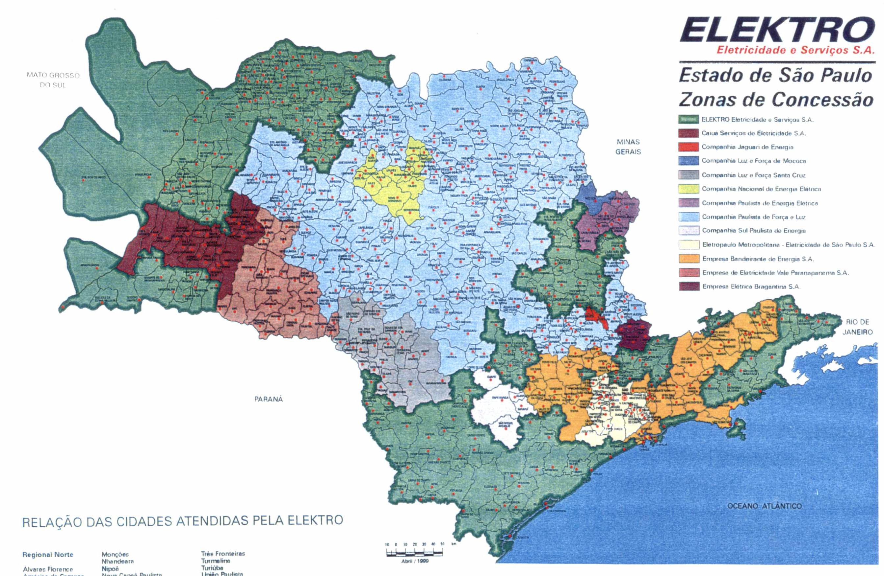
ÁREA DE CONCESSÃO DA ELEKTRO

Slide 4
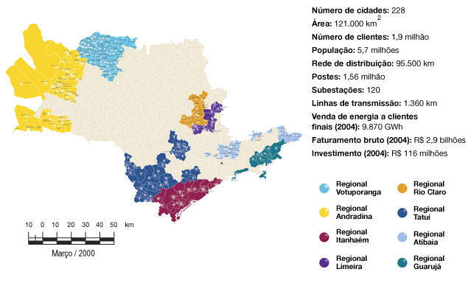

Slide 5
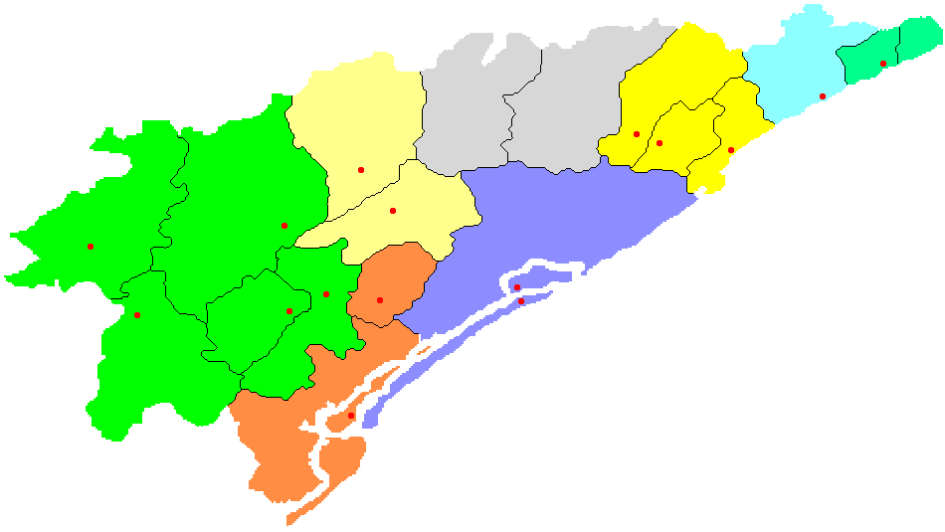
MONGAGUÁ
ITANHAÉM
JUQUIÁ
PERUIBE
REGISTRO
JACUPIRANGA
IGUAPE
PARIQUERA
AÇU
CSR´s
CENTRAIS DE SERVIÇOS REGIONALIZADOS

Slide 6
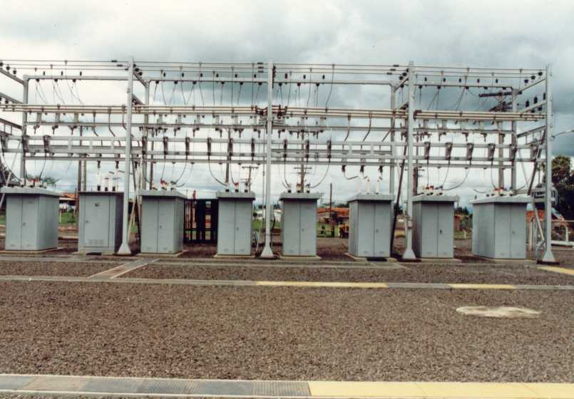
A TENSÃO DE TRANSMISSÃO
É ABAIXADA PARA
TENSÃO DE DISTRIBUIÇÃO
A POTÊNCIA TOTAL É DIVIDIDA
ENTRE OS ALIMENTADORES

Slide 7
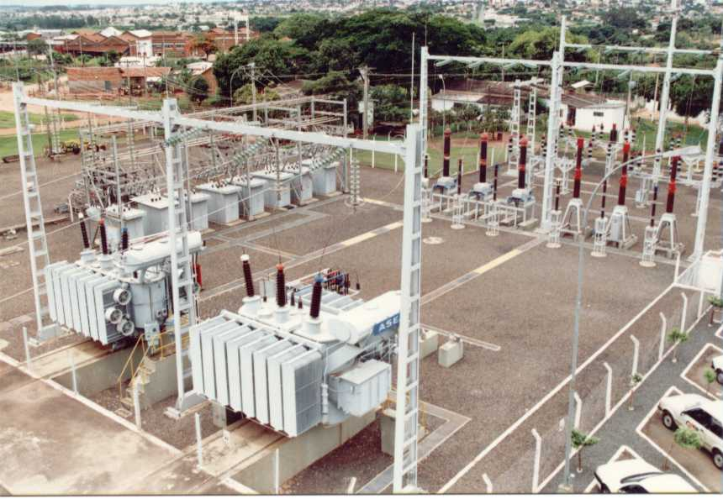
INICIA-SE
O SISTEMA DE DISTRIBUIÇÃO
DE ENERGIA ELÉTRICA

Slide 8
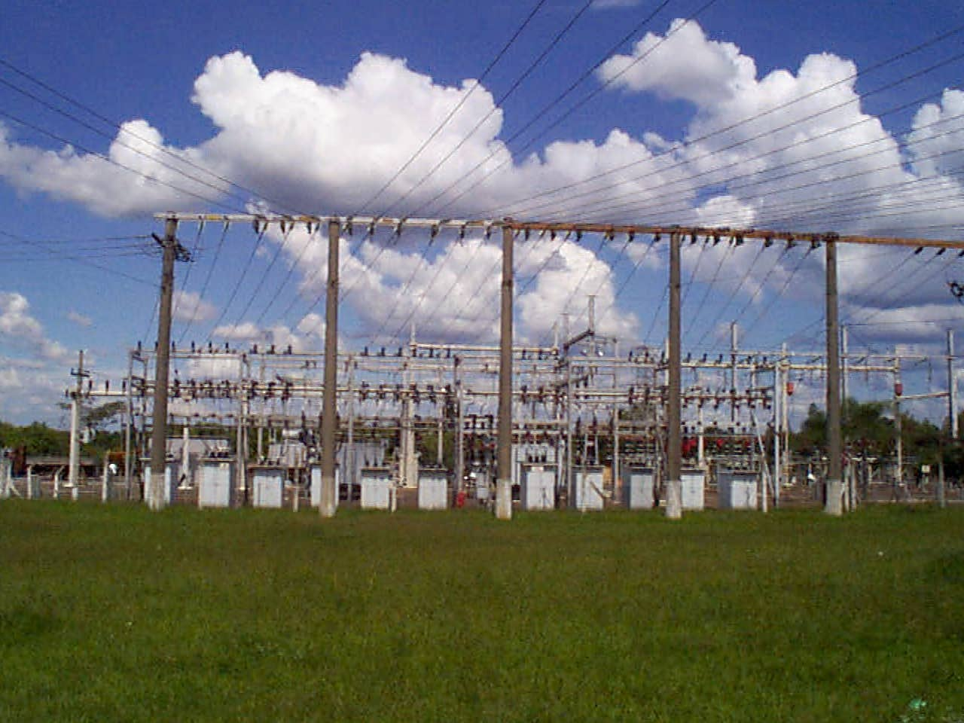
REDES DE DISTRIBUIÇÃO
PRIMÁRIAS

Slide 9
TENSÃO USUAL - 13,8 kV
34,5 kV
OS ALIMENTADORES PARTEM
DA S/E PARA OS
CENTROS CONSUMIDORES

Slide 10
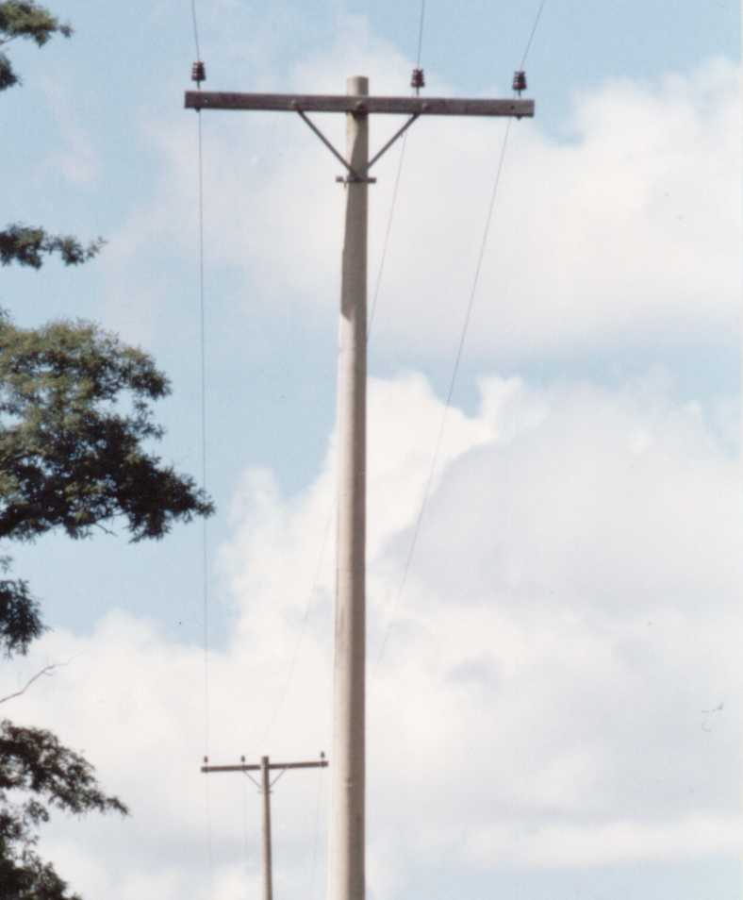
AS REDES AÉREAS
SÃO APOIADAS NOS
MAIS DIVERSOS
TIPOS DE
ESTRUTURAS DE
SUSTENTAÇÃO

Slide 11
N1
APLICAÇÃO
TANGENTE
PEQUENOS
ÂNGULOS
SUSTENTAÇÃO
SEPARAÇÃO DOS
CONDUTORES

Slide 12
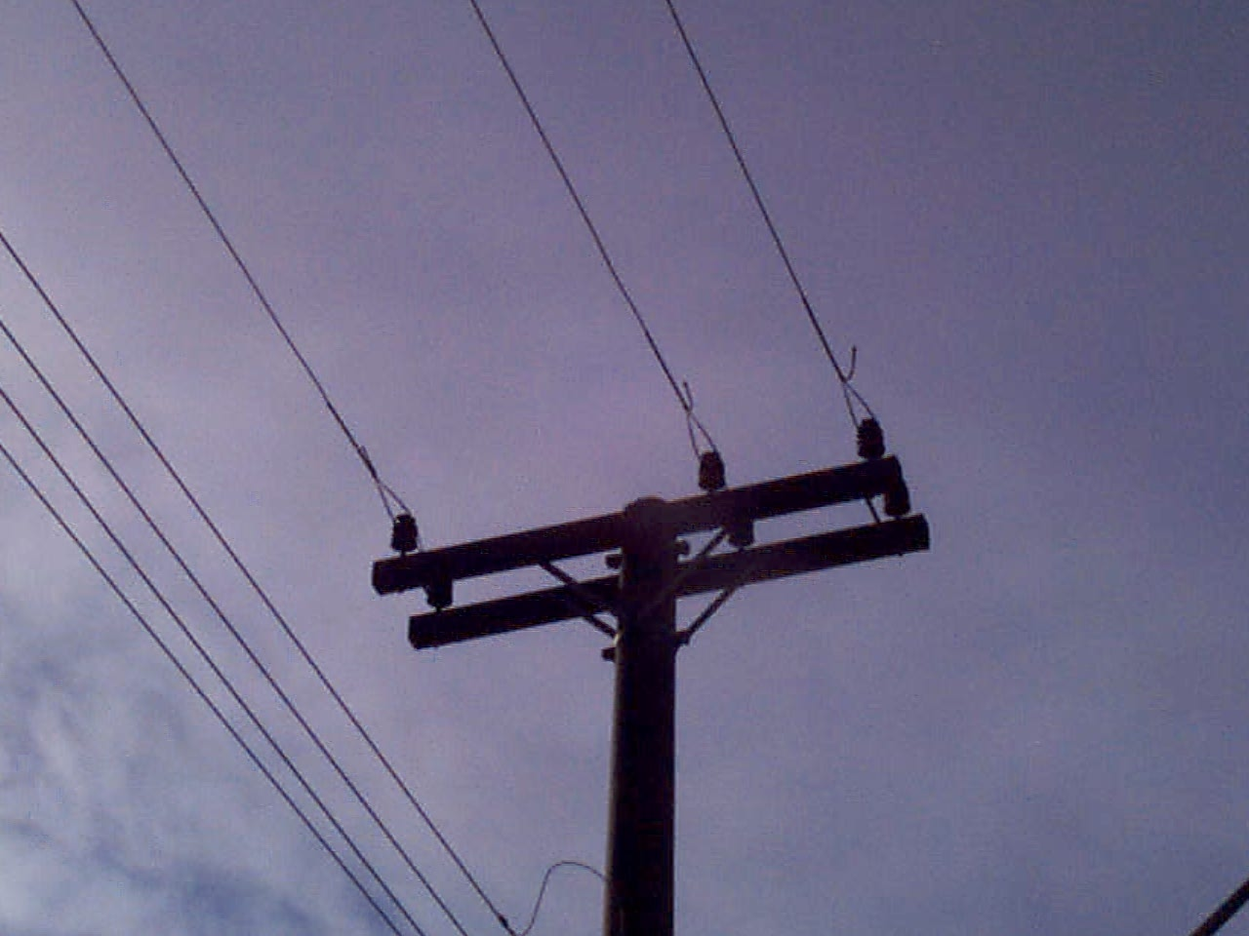
N2
PEQUENOS ÂNGULOS
FINAIS DE LINHA COM POUCO ESFORÇO
SUSTENTAÇÃO
SEPARAÇÃO DOS CONDUTORES

Slide 13
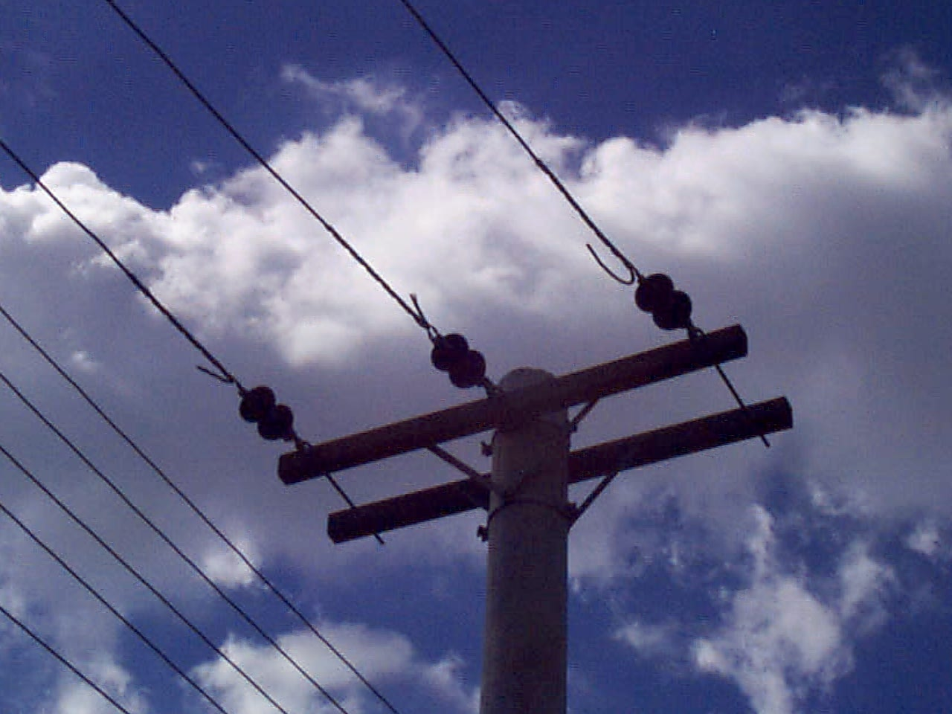
N3
FINAIS DE LINHA
SUPORTA MAIOR TENSÃO MECÂNICA QUE A N2
SE CARACTERIZA POR EMPREGAR
TRÊS CADEIAS DE ISOLADORES DE DISCO

Slide 14
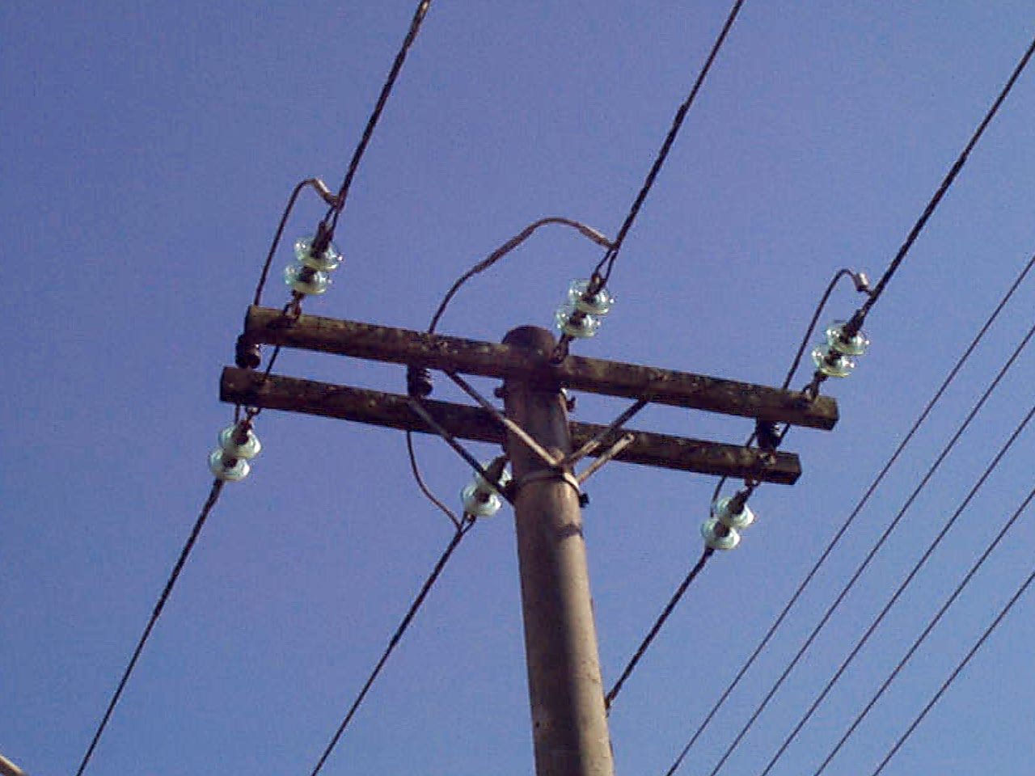
N4
MUDANÇA DE BITOLA
ÂNGULOS
INSTALAÇÕES DE EQUIPAMENTOS
SE CARACTERIZA POR EMPREGAR
SEIS CADEIAS DE ISOLADORES DE DISCO E ISOLADORES DE PINO

Slide 15
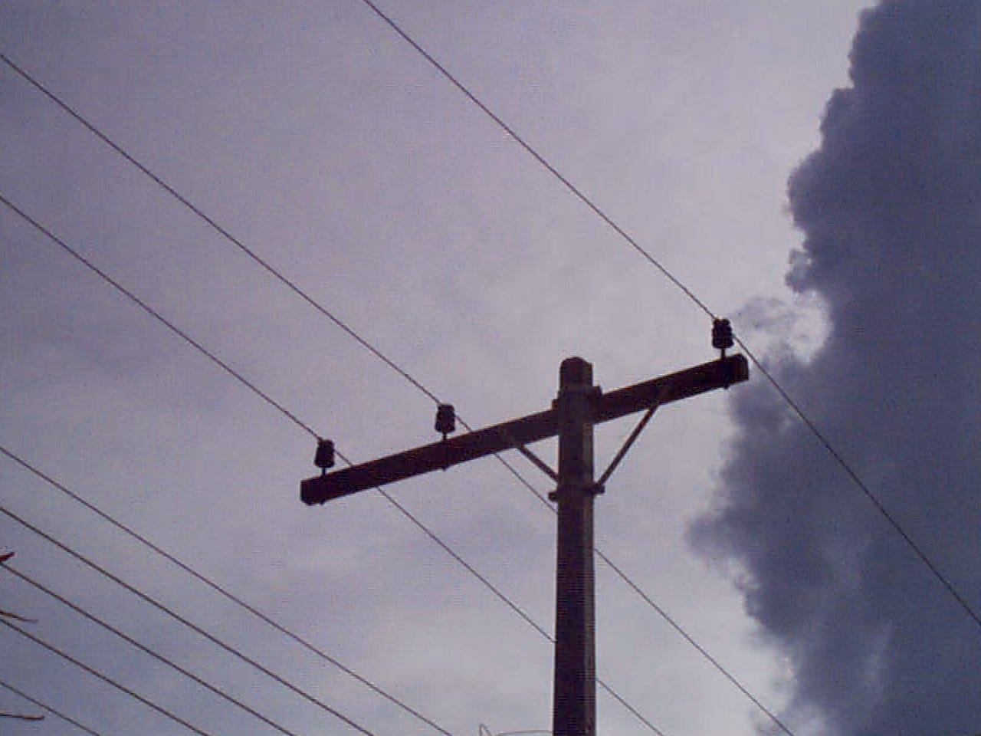
M1
AFASTAMENTO DE FACHADAS
SEMELHANTES ÀS ESTRUTURAS NORMAIS
SE CARACTERIZAM POR ESTAREM DESLOCADAS DO CENTRO

Slide 16
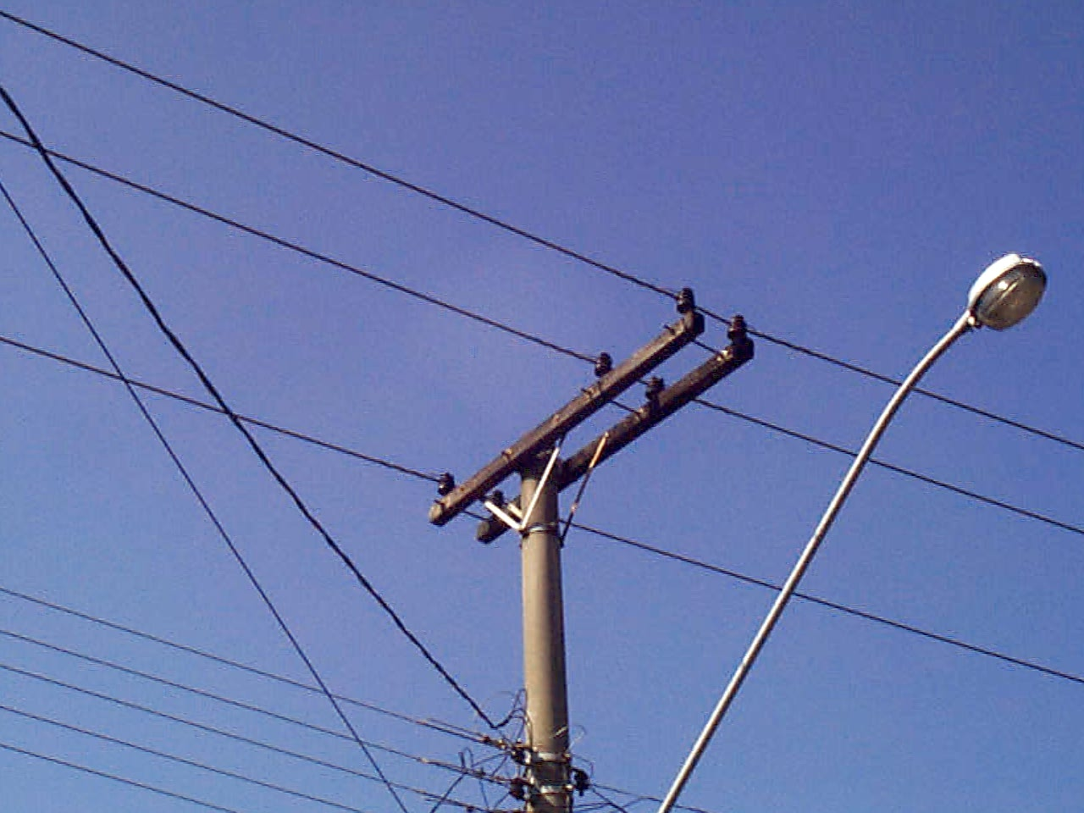
M2

Slide 17
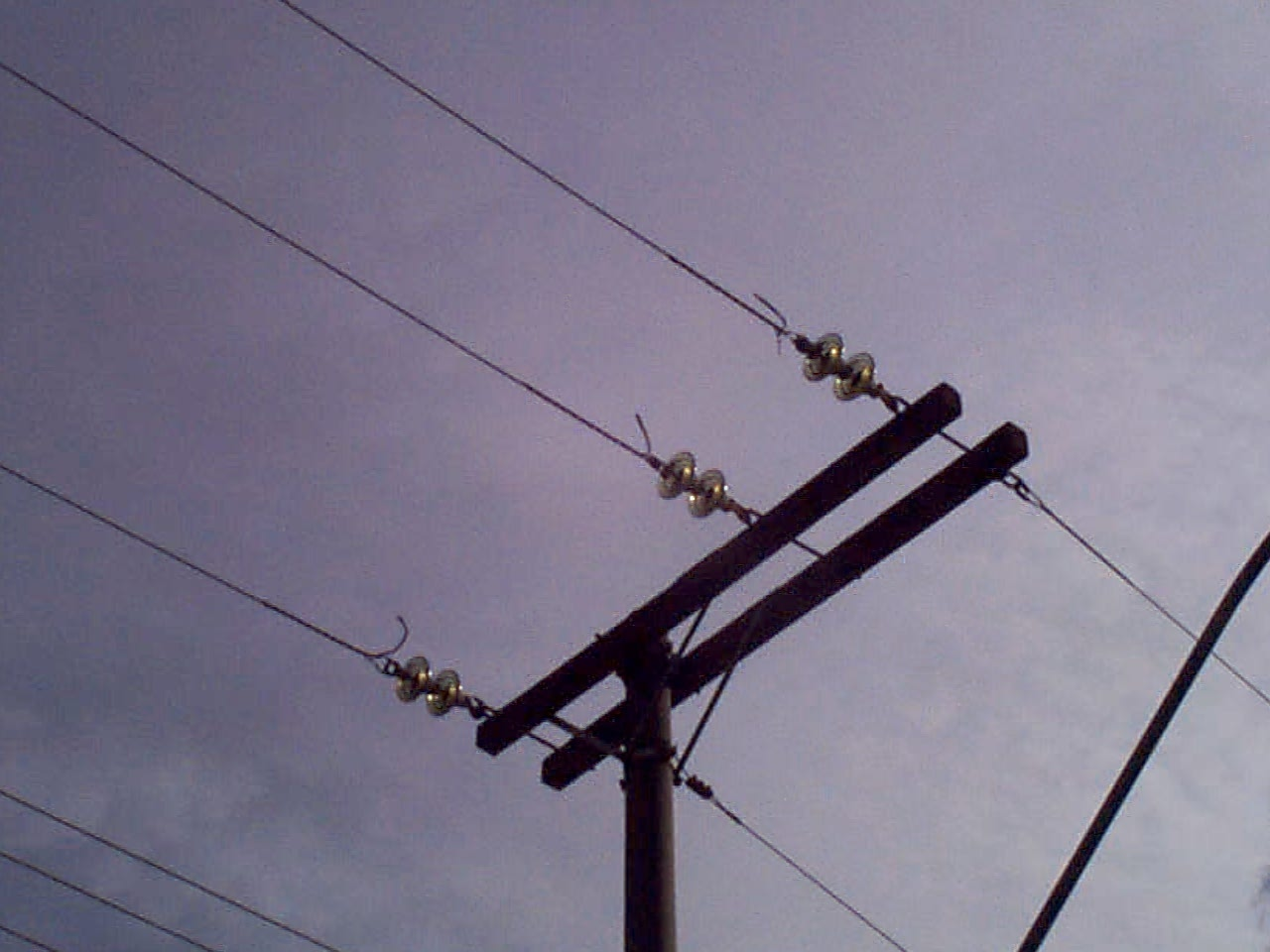
M3

Slide 18
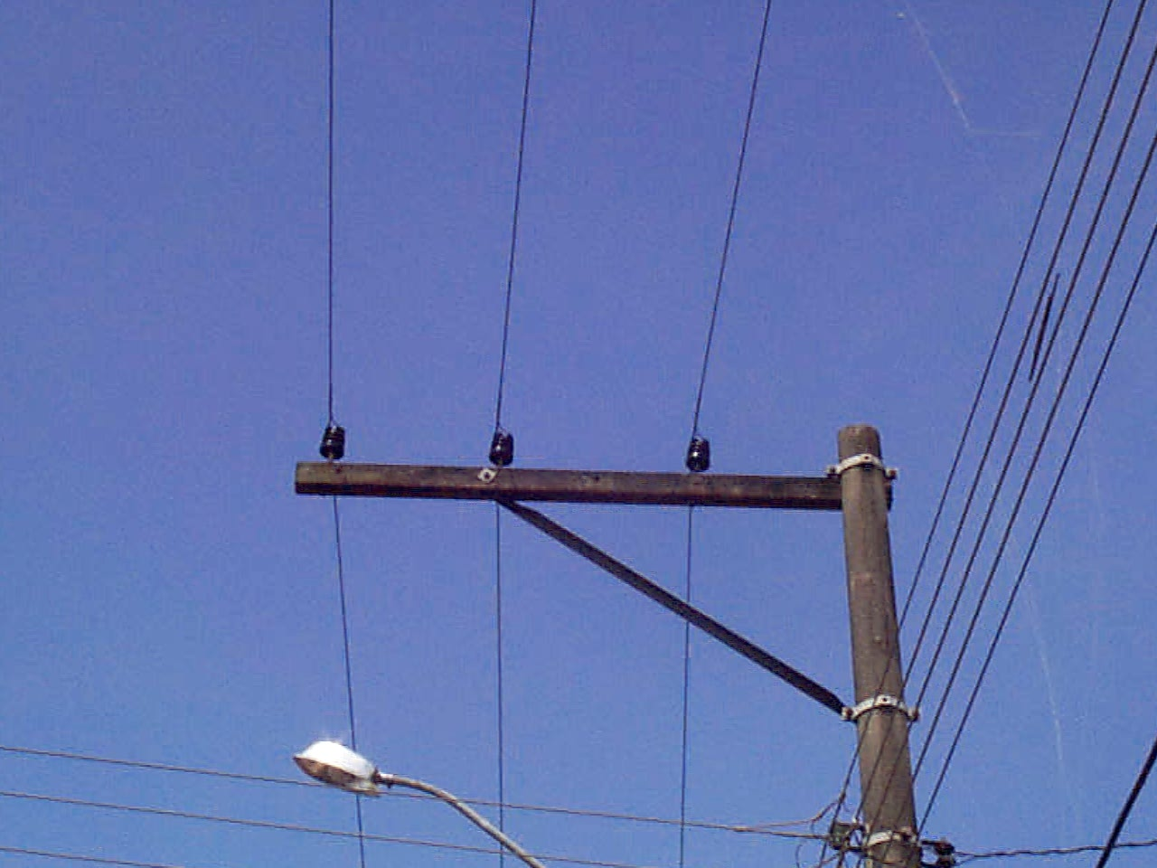
B1
AFASTAMENTO DE FACHADAS
SEMELHANTES ÀS ESTRUTURAS NORMAIS
SE CARACTERIZAM POR ESTAREM TOTALMENTE DESLOCADAS PARA A RUA

Slide 19
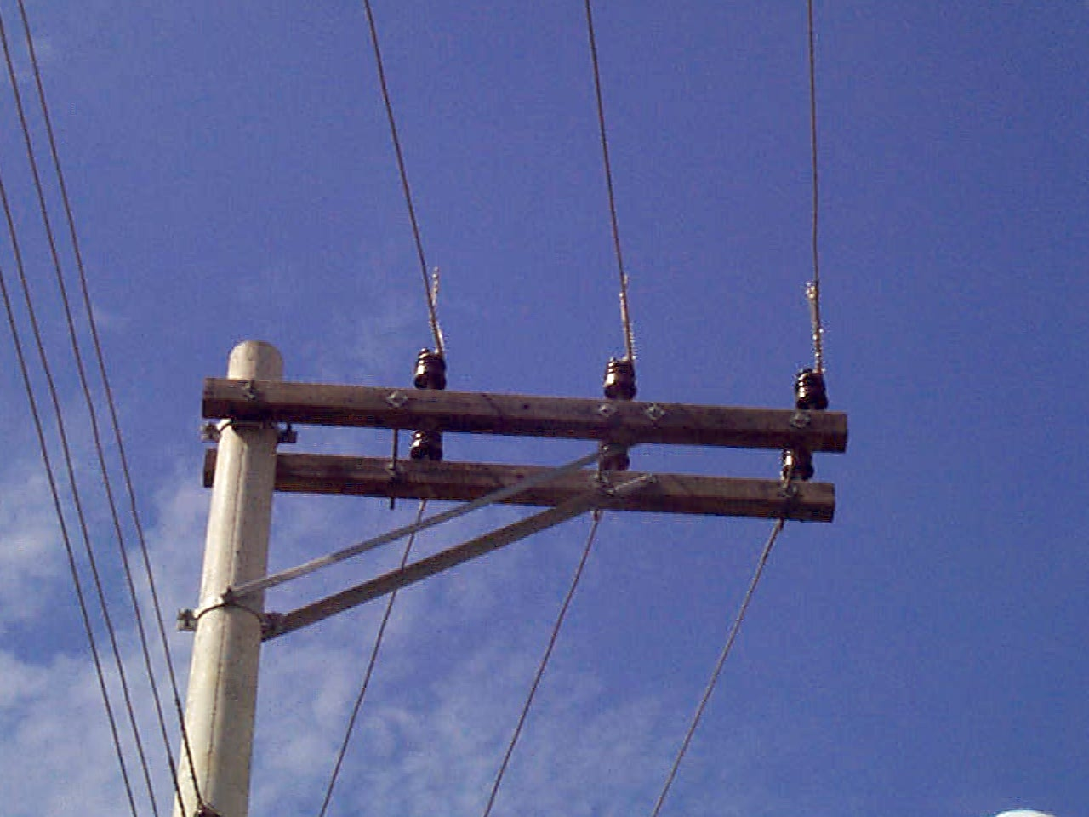
B2

Slide 20
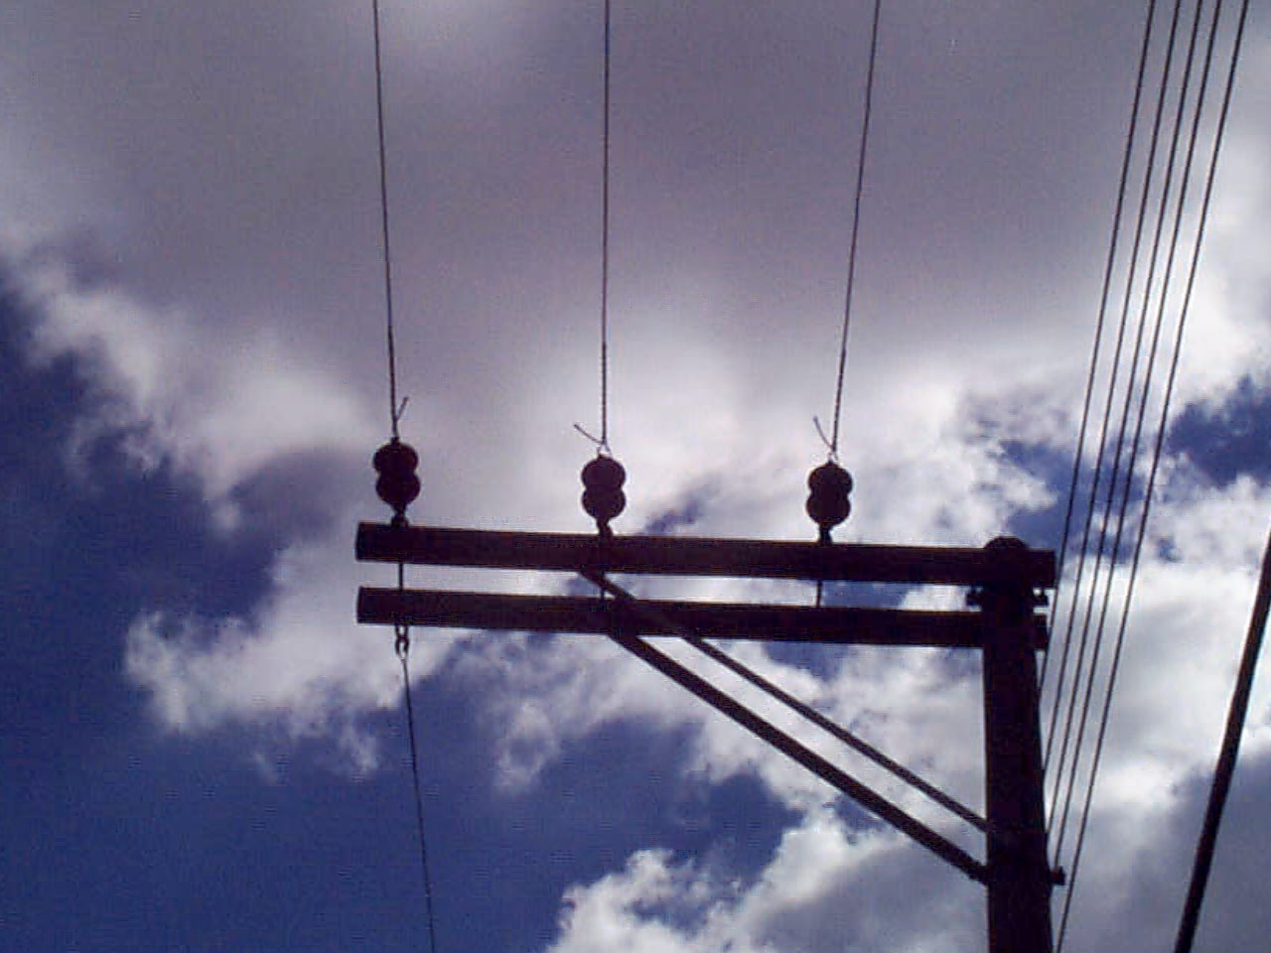
B3

Slide 21
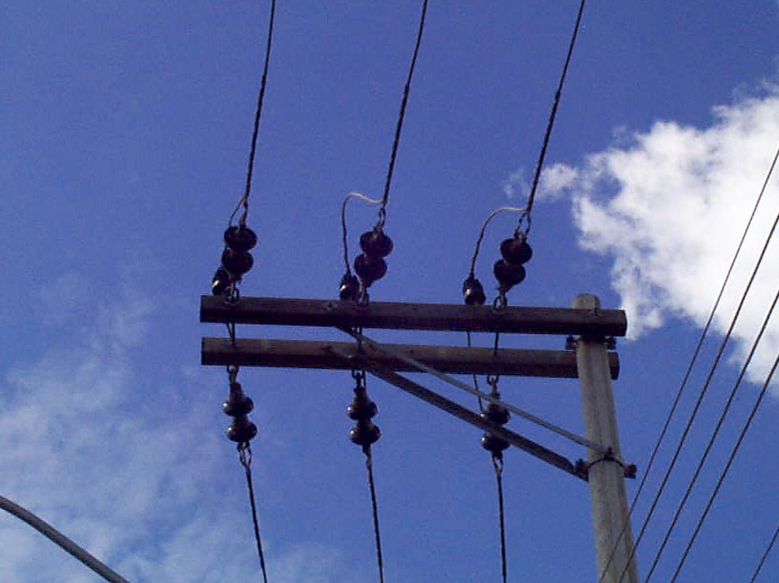
B4

Slide 22
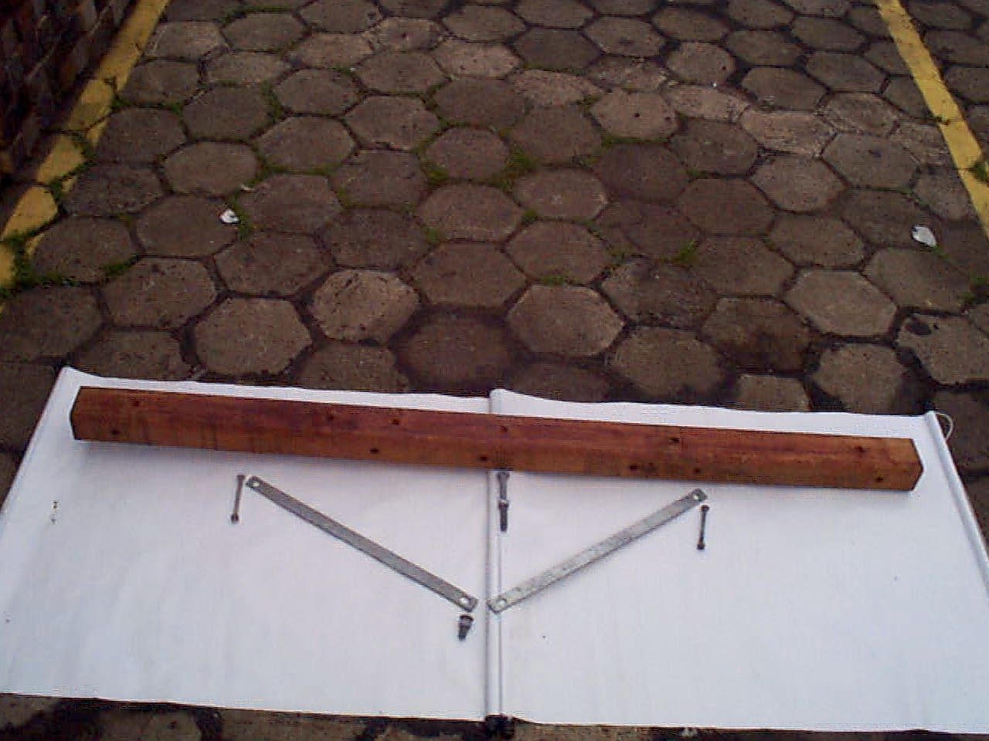
MATERIAIS EMPREGADOS
CRUZETAS E MÃO FRANCESAS

Slide 23
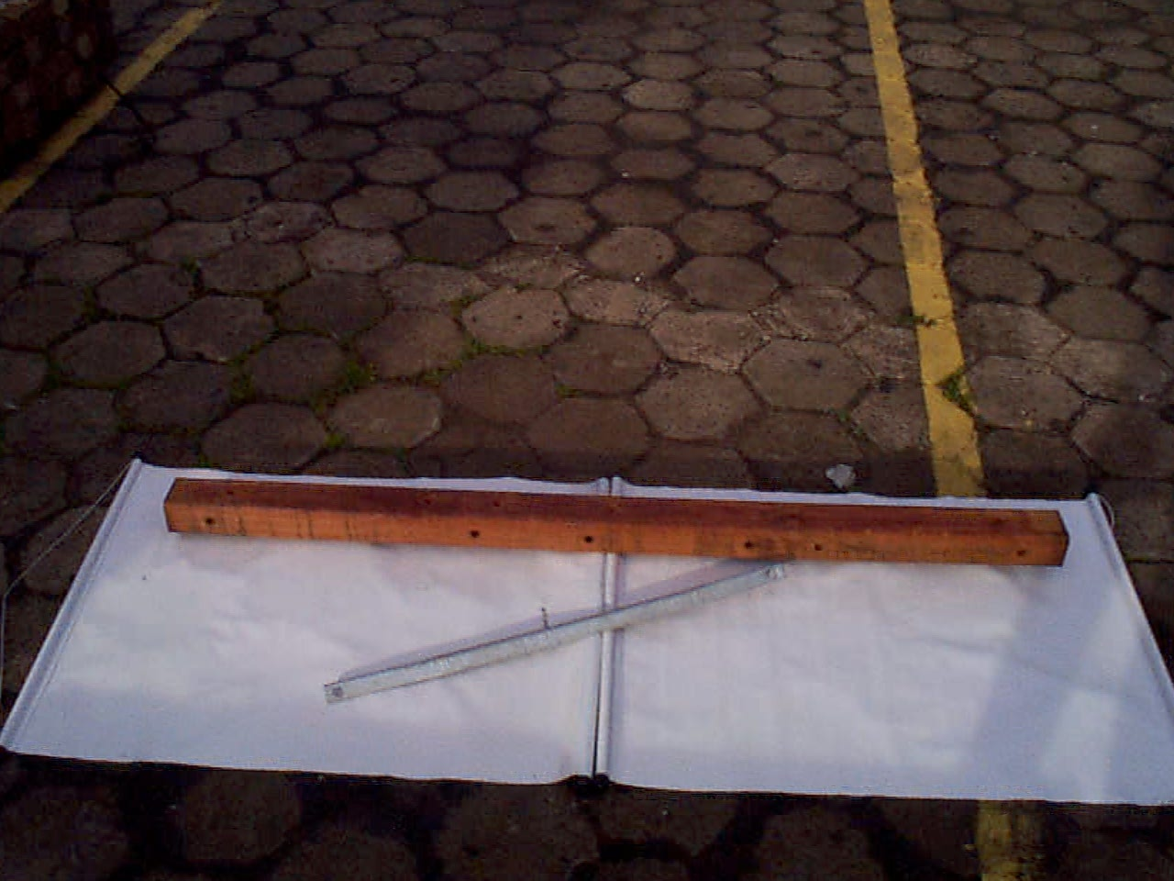
CRUZETA DE 2 m
E MÃO FRANCESA

Slide 24
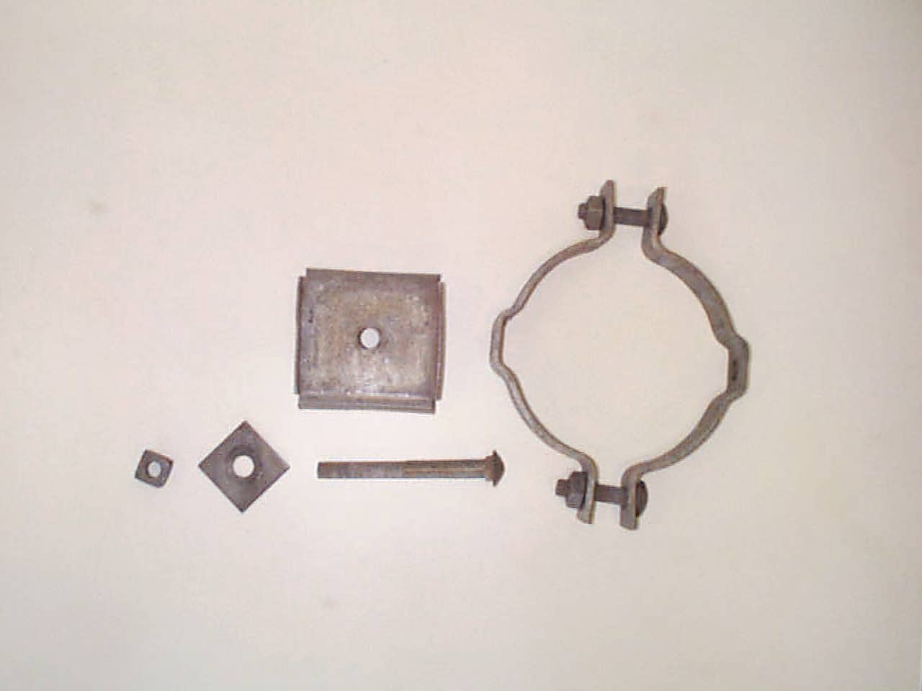
FERRAGENS

Slide 25
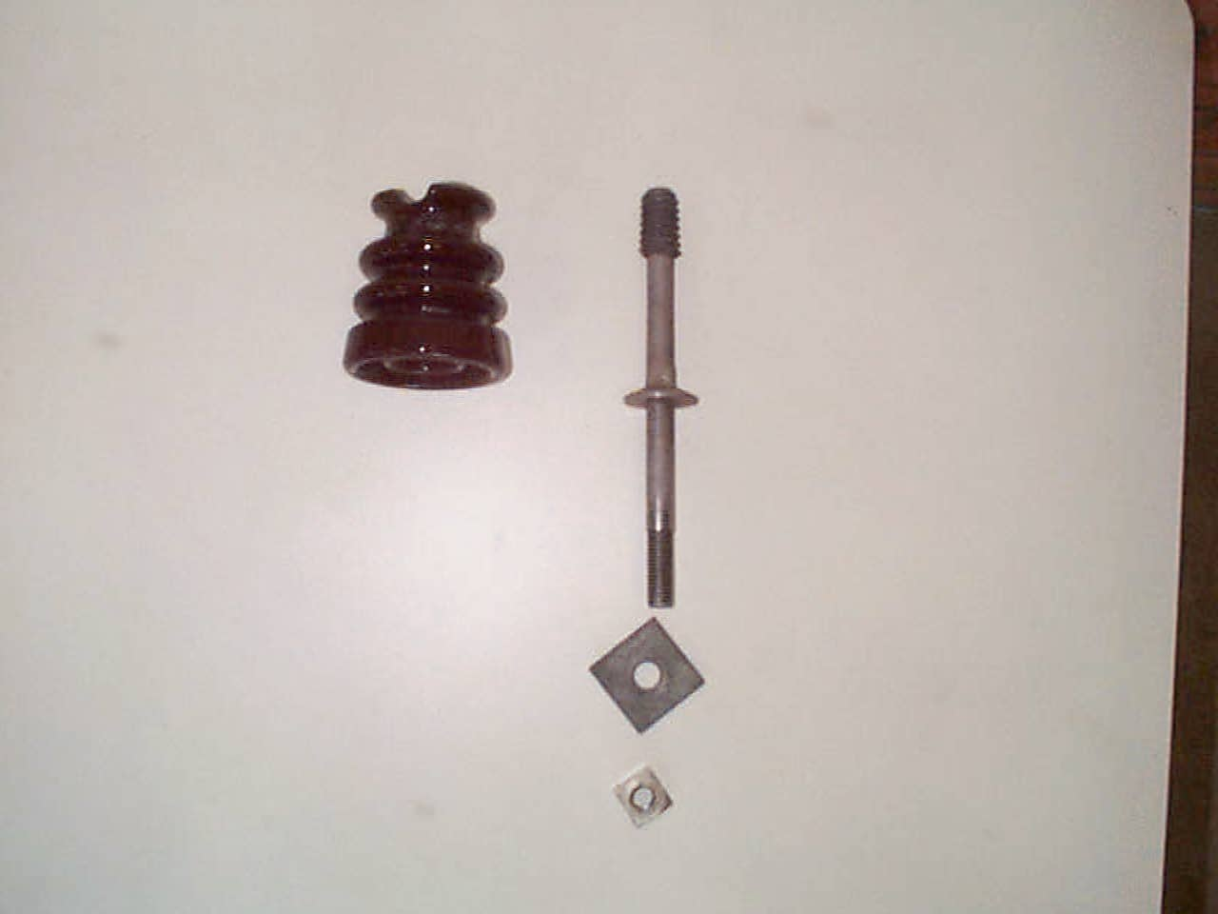
ISOLADOR DE PINO 15 kV

Slide 26
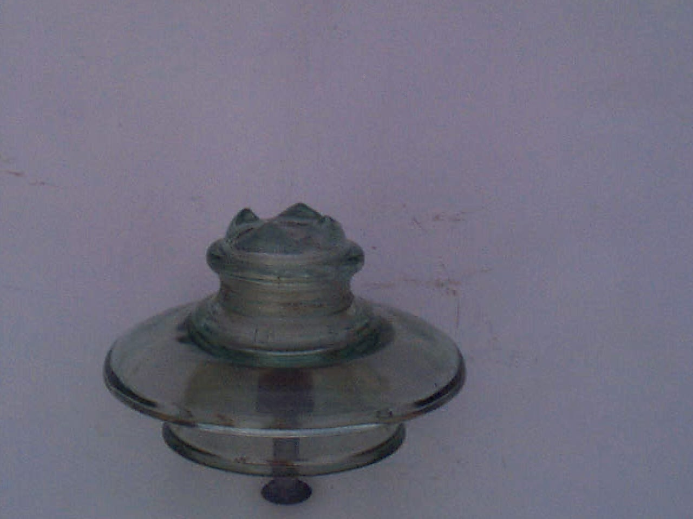
ISOLADOR DE PINO 25 kV

Slide 27
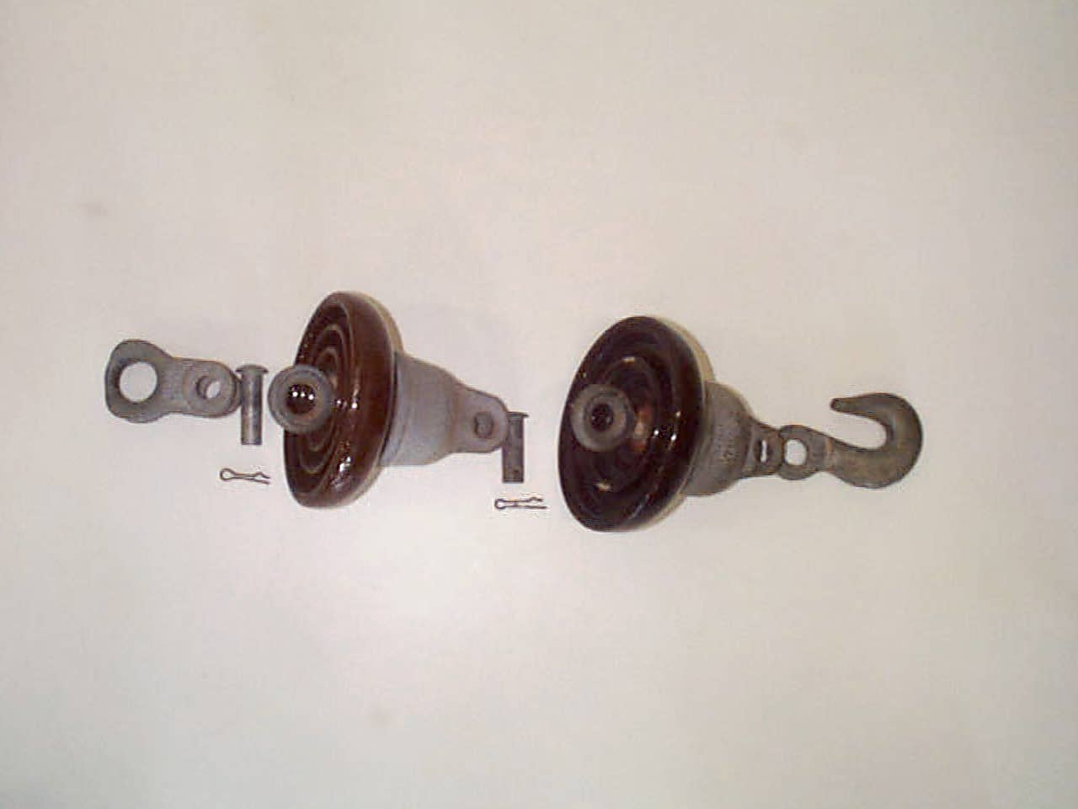
ISOLADOR DE DISCO

Slide 28
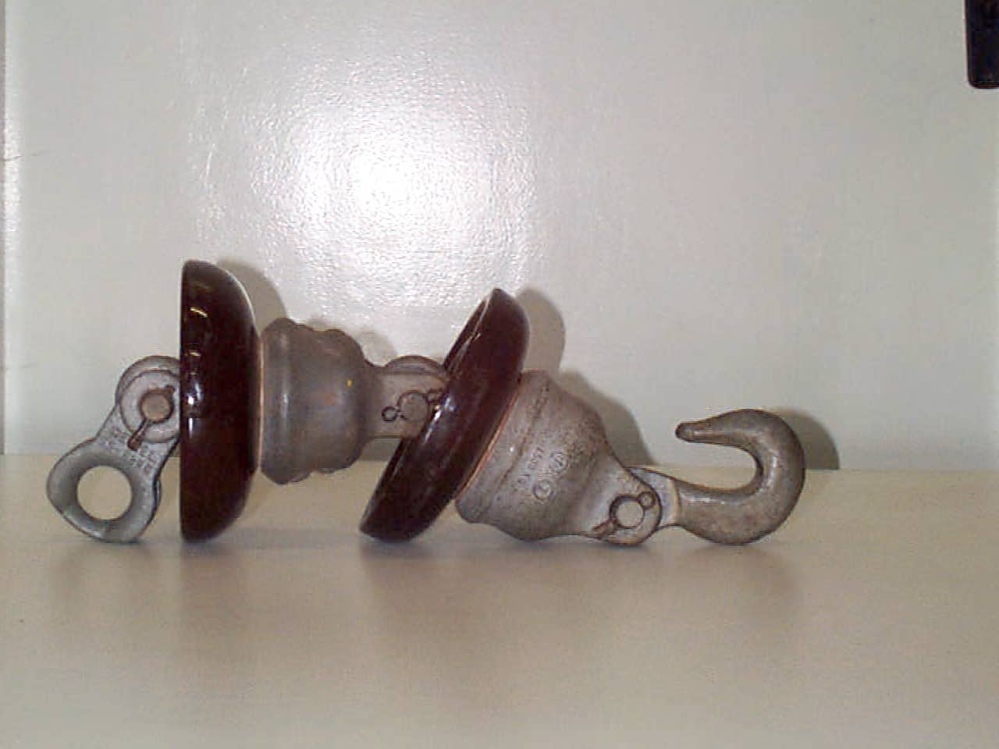
CADEIA DE ISOLADORES

Slide 29
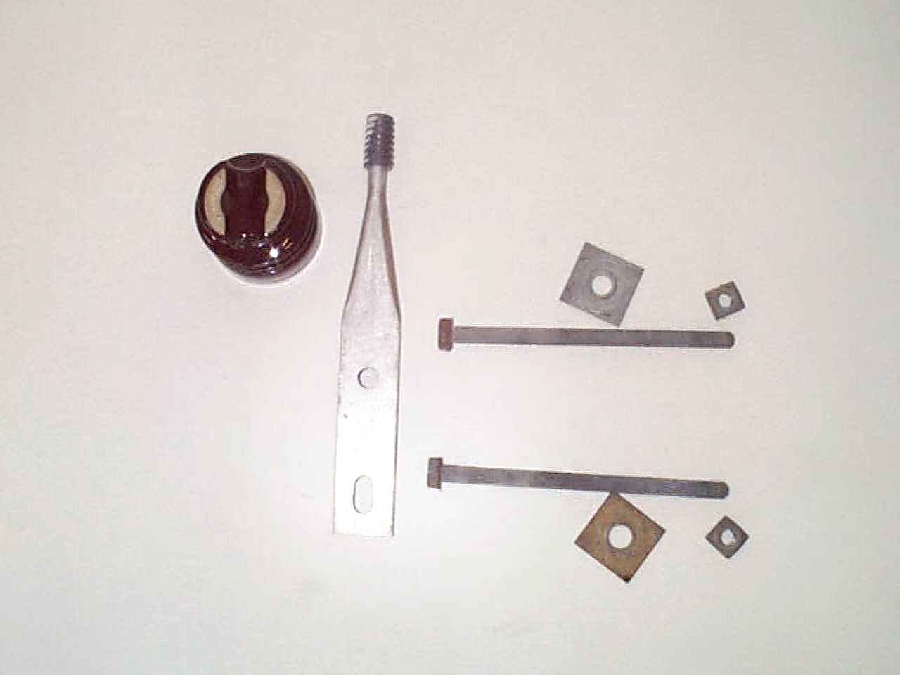
MATERIAIS

Slide 30
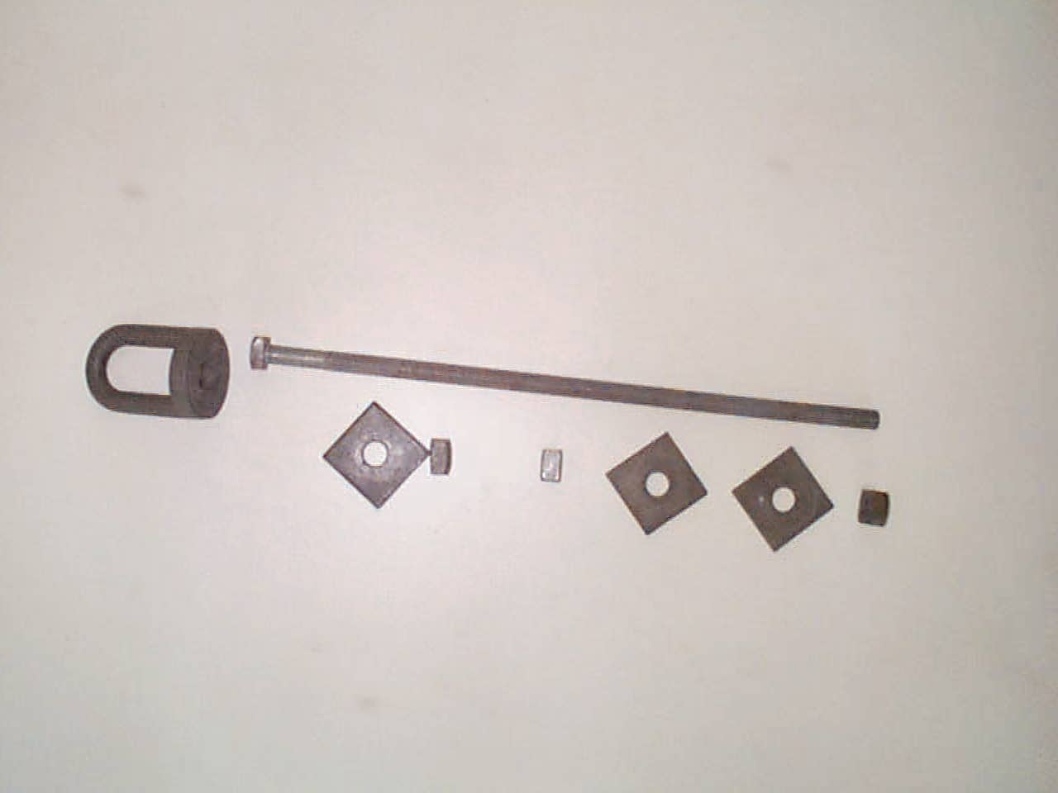
FERRAGENS

Slide 31
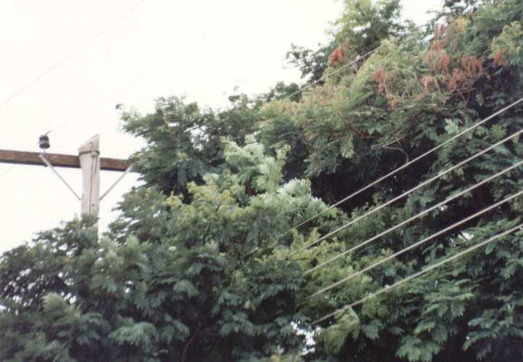
REDES ISOLADAS / PROTEGIDAS
MELHOR CONVIVÊNCIA COM O MEIO AMBIENTE
MELHOR OCUPAÇÃO DO POSTE

Slide 32
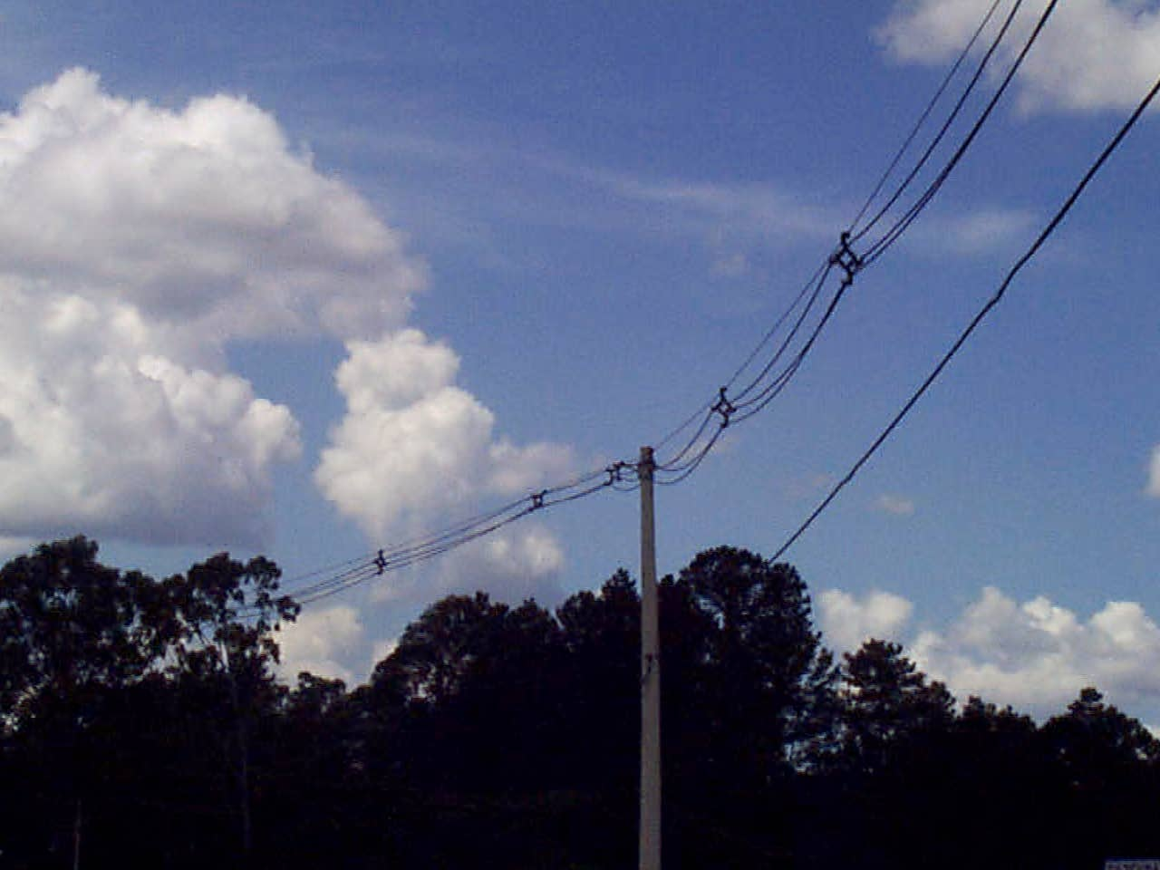
REDE COMPACTA
TENSÃO DE 13,8 kV

Slide 33
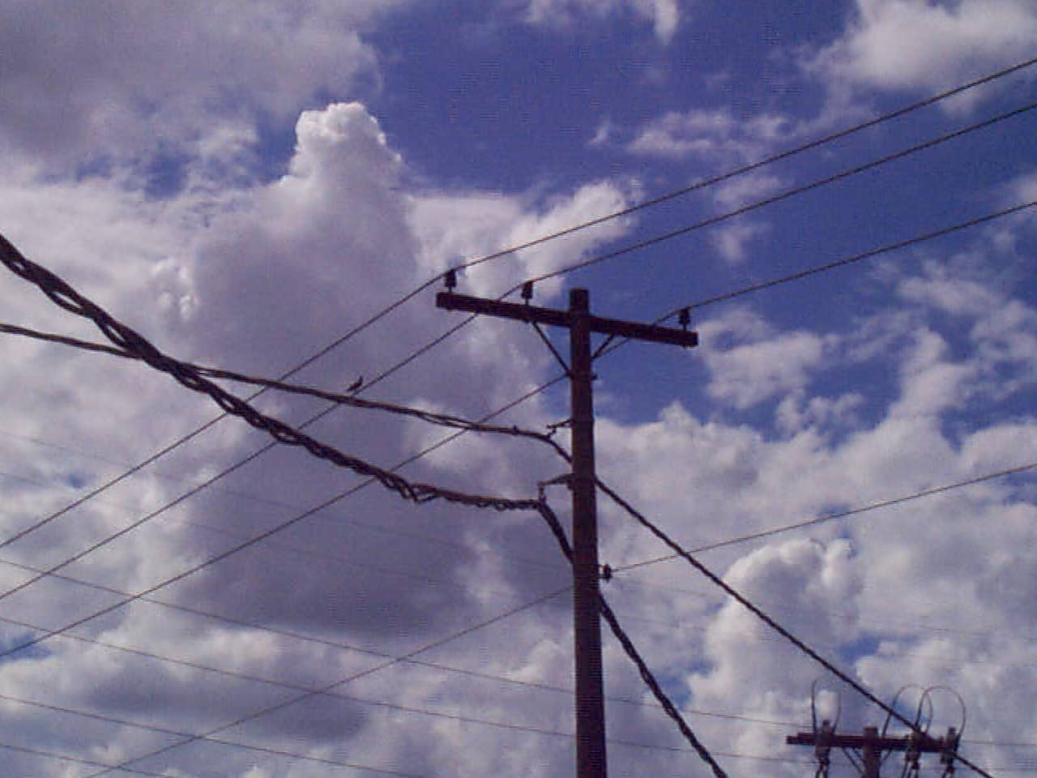
REDE ISOLADA
CABO PRÉ-REUNIDO

Slide 34
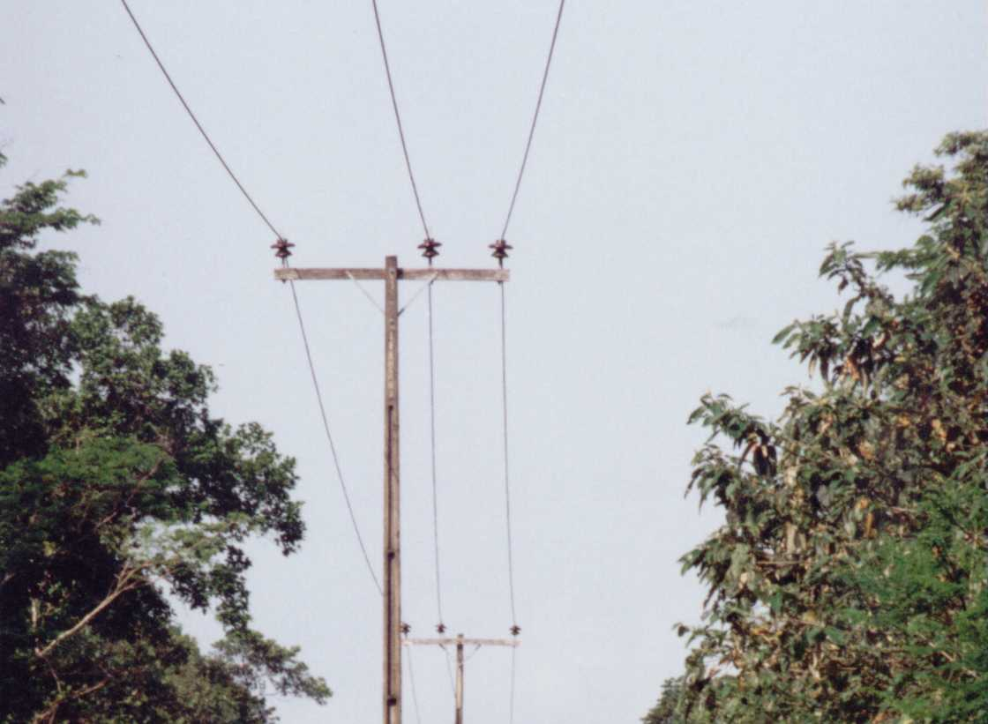
REDES TRIFÁSICAS

Slide 35
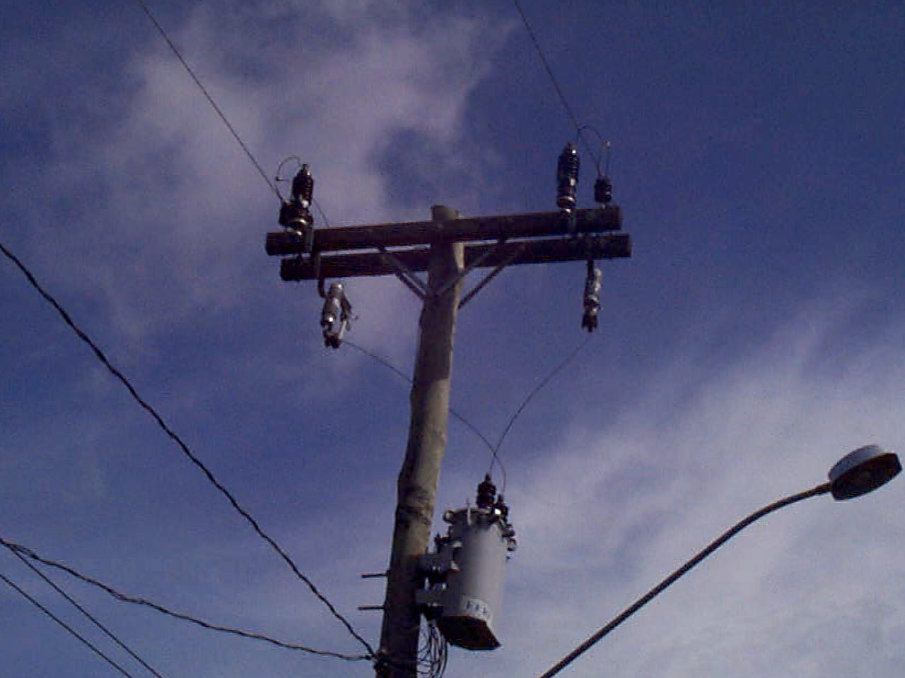
REDE BIFÁSICA
EM OPÇÃO AO MRT É APLICADA
QUANDO OS
CUSTOS SÃO MENORES
13.800 / 230-115 V

Slide 36
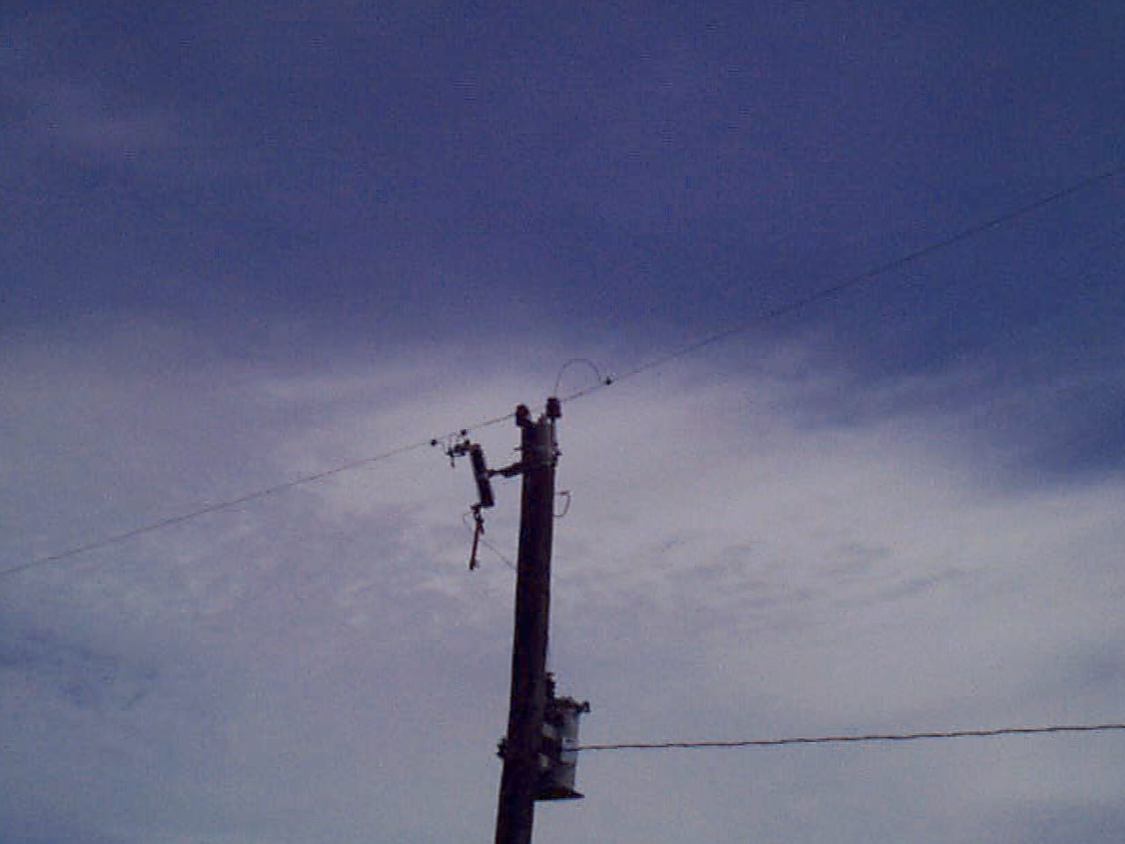
REDES MONOFÁSICAS
SISTEMA MRT
Monofilar com Retorno por Terra
LIMITADO A BAIXAS POTÊNCIAS
15 kVA

Slide 37
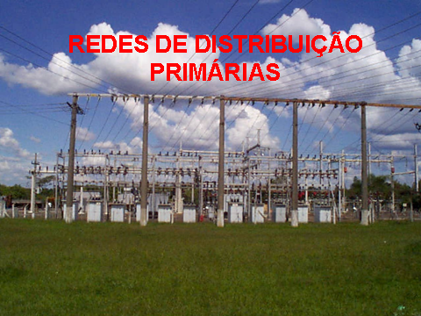
RURAL
URBANA

Slide 38
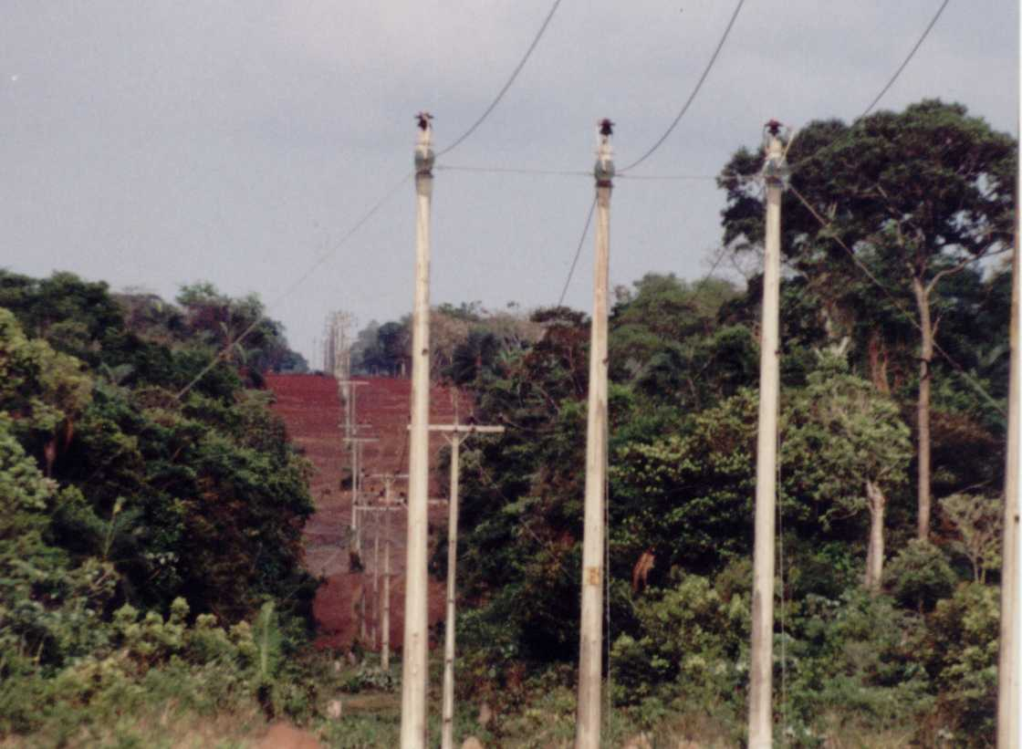
REDES RURAIS
MELHORANDO A QUALIDADE DE
VIDA NO CAMPO

Slide 39
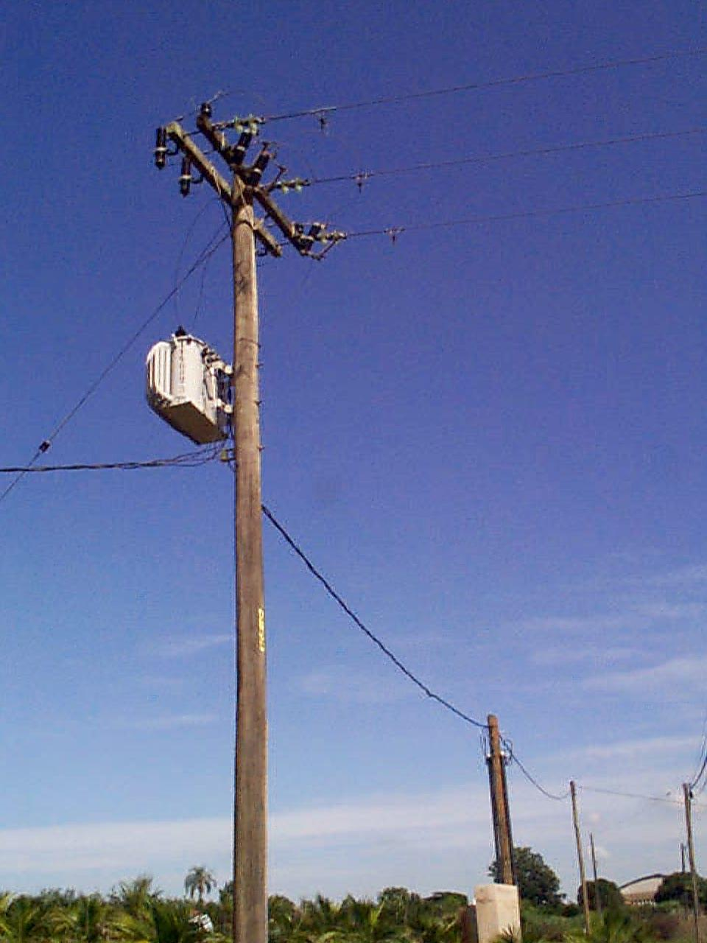
TRAFO
TRIFÁSICO
RURAL
13.800 / 220-127 V

Slide 40
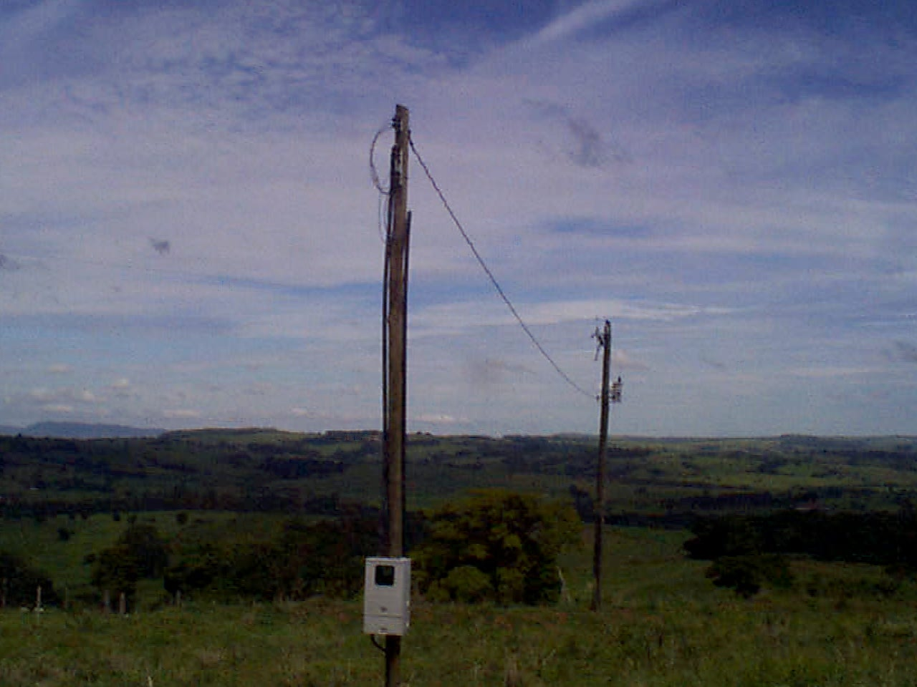

Slide 41
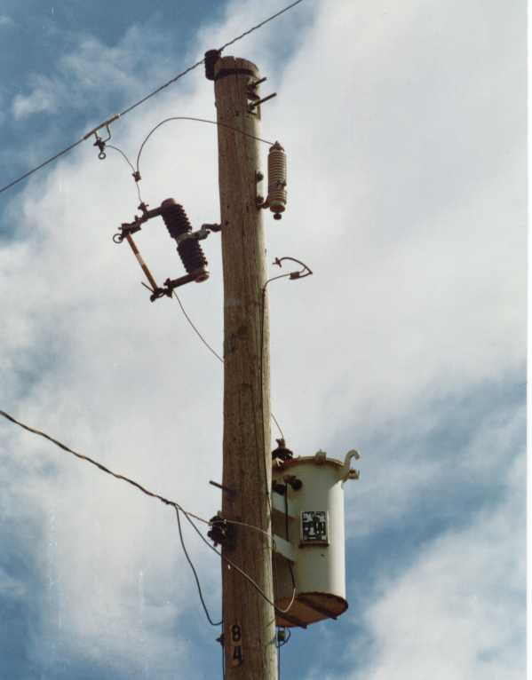
TRAFO MRT
ATENDE
BEM AS
PEQUENAS
PROPRIEDADES
RURAIS
7.960 / 230-115 V

Slide 42
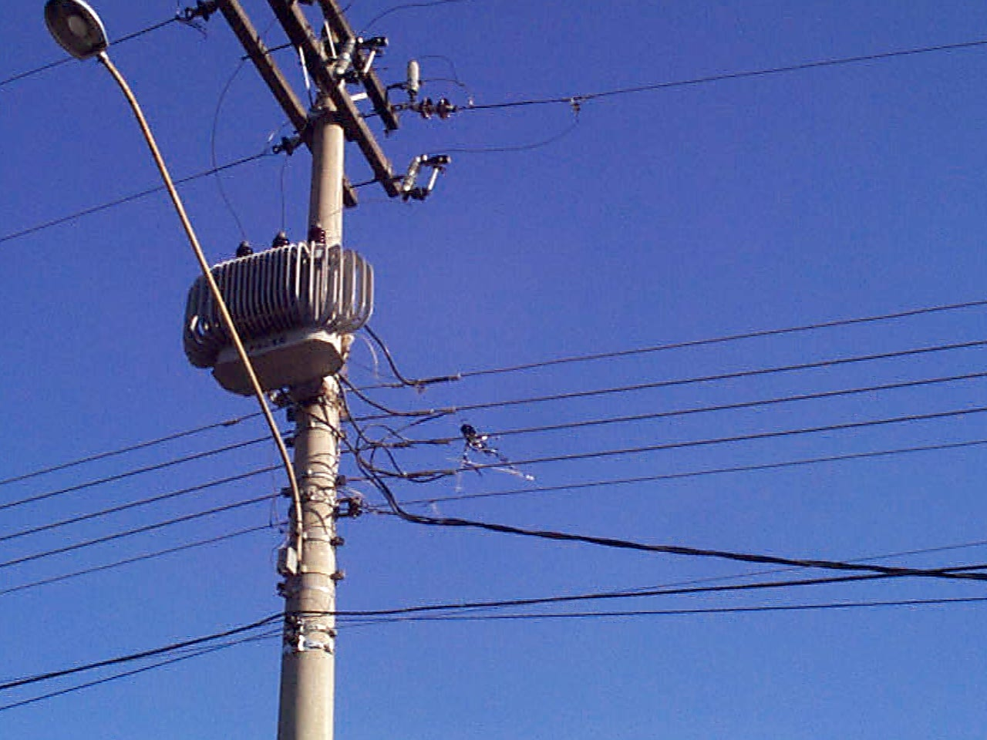
REDES DE DISTRIBUIÇÃO URBANA

Slide 43
POSTO DE TRANSFORMAÇÃO
REDUZ A TENSÃO A NÍVEIS
DE UTILIZAÇÃO
380 / 220 V
220 / 127 V
REDE SECUNDÁRIA
COM CABOS
DE AL OU CU

Slide 44
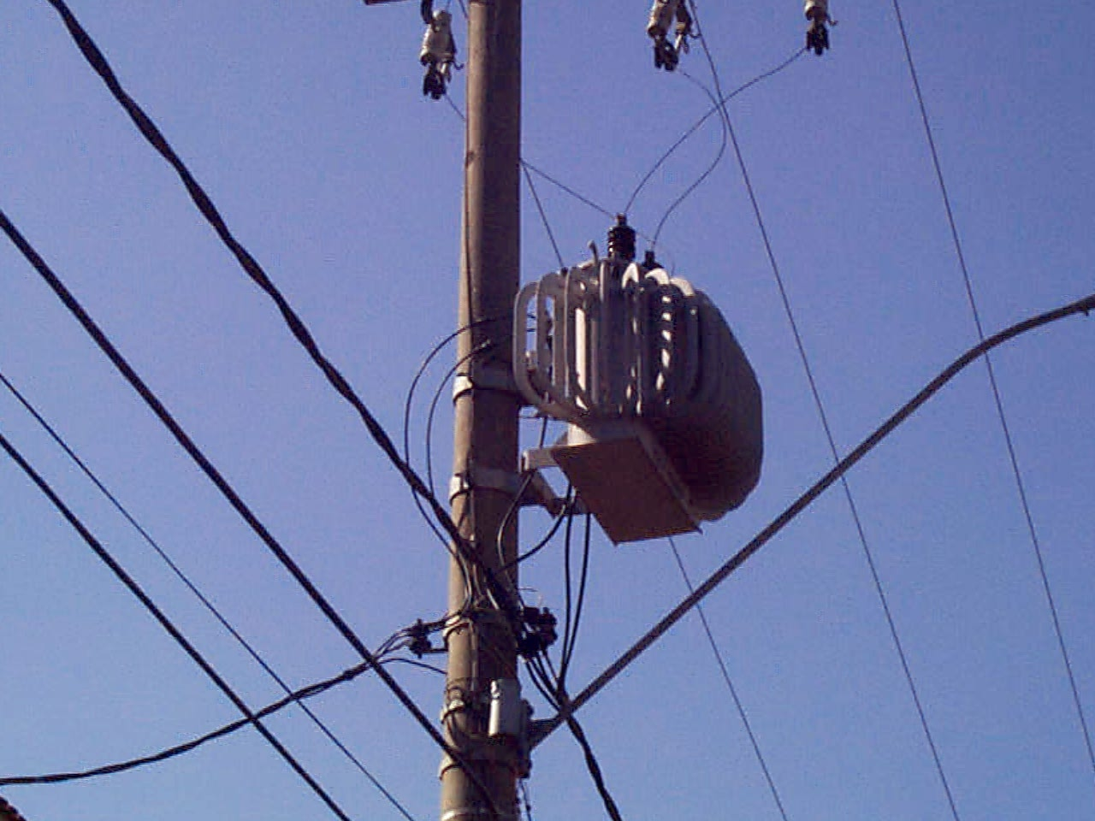
REDE SECUNDÁRIA
ISOLADA COM CABOS
PRÉ-REUNIDOS

Slide 45
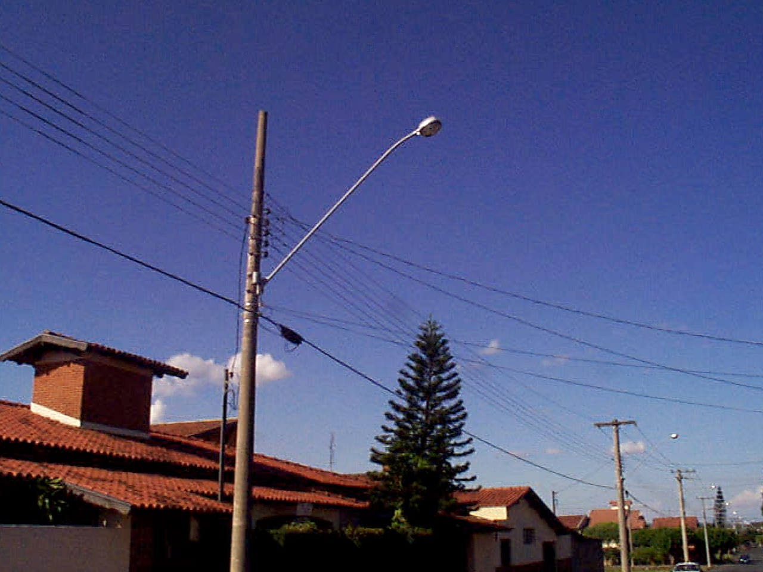
REDE SECUNDÁRIA
CONDUTORES NÚ
SUSTENTADOS POR
ISOLADORES TIPO ROLDANA
INSTALADOS EM
ARMAÇÕES SECUNDÁRIAS

Slide 46
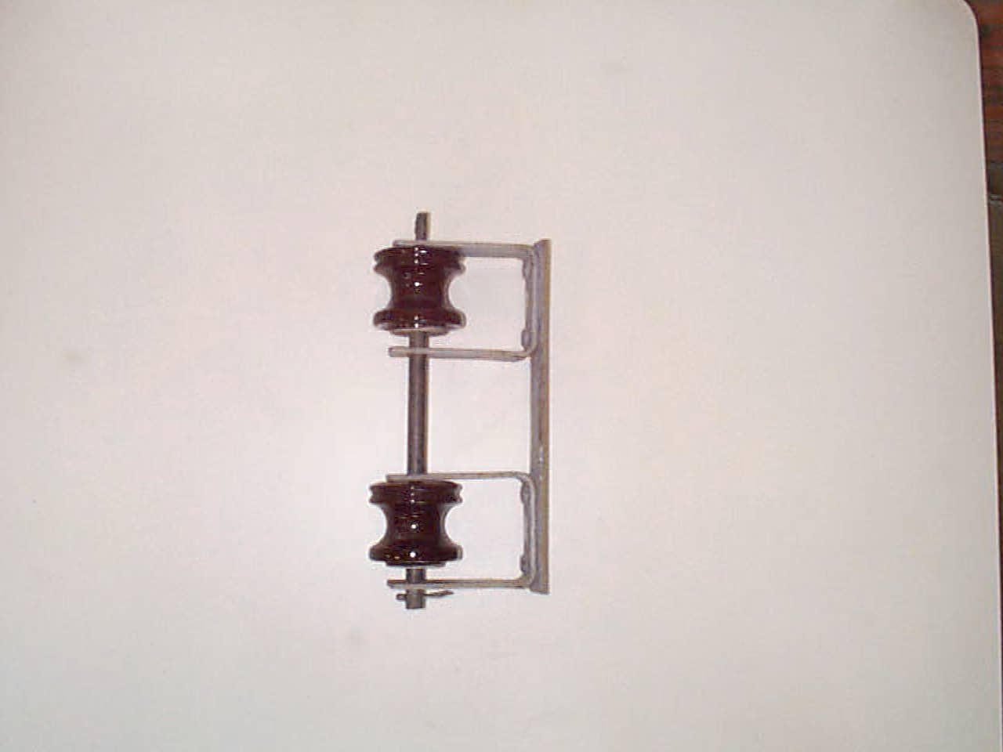
ARMAÇÃO SECUNDÁRIA
DE DOIS ESTRIBOS
ISOLADOR
ROLDANA

Slide 47
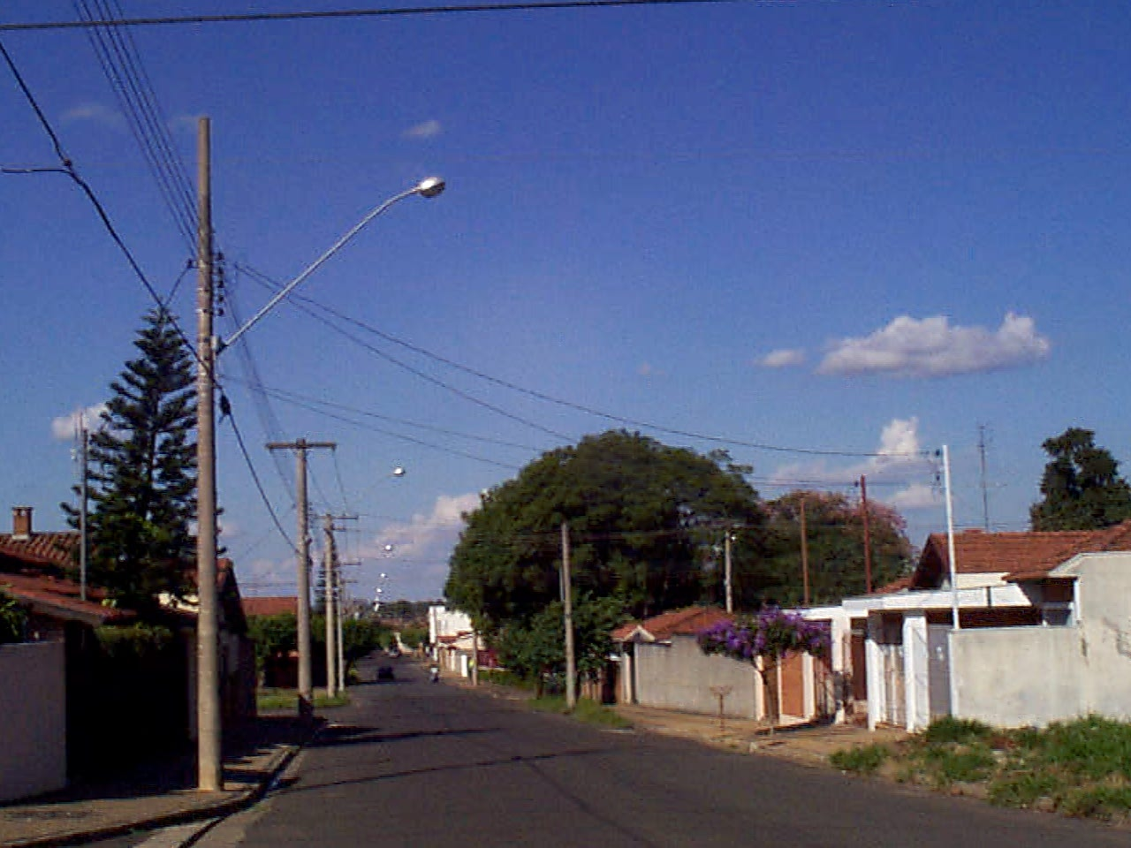
SISTEMA DE FORNECIMENTO
DE
ENERGIA ELÉTRICA

Slide 48
FORNECIMENTO EM BT
ATÉ 75 kW
RAMAL
DE
LIGAÇÃO
POSTE
AUXILIAR

Slide 49
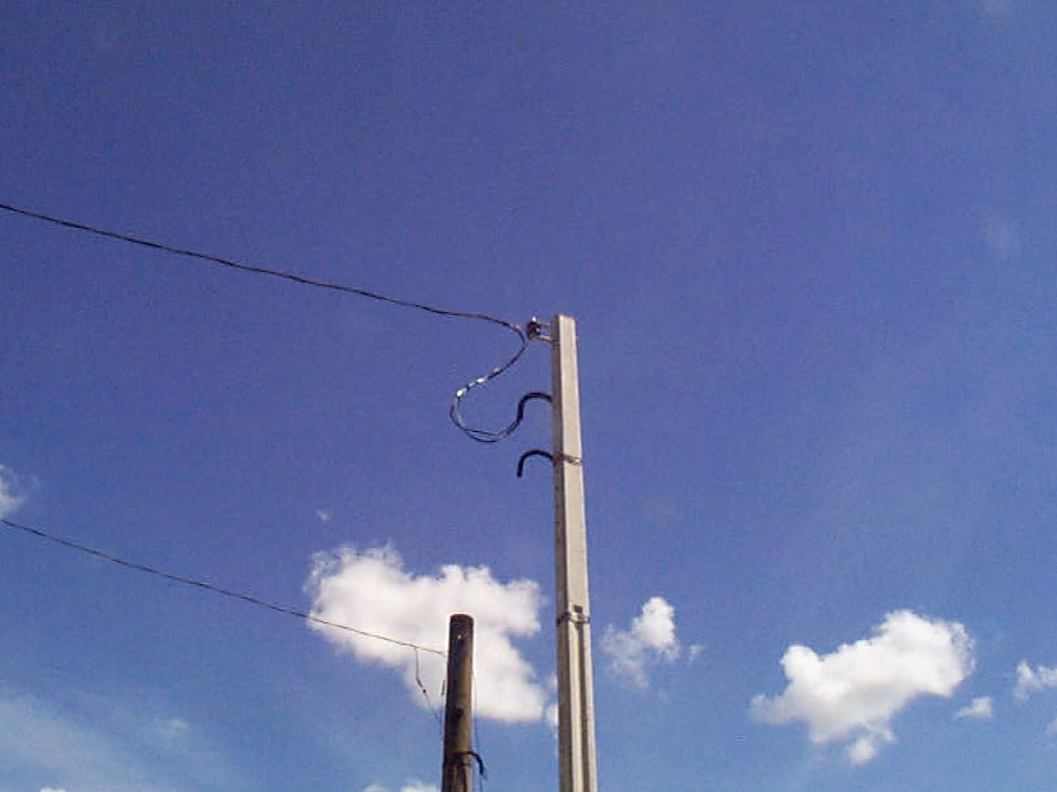
PONTO
DE
ENTREGA
RAMAL
DE
ENTRADA

Slide 50
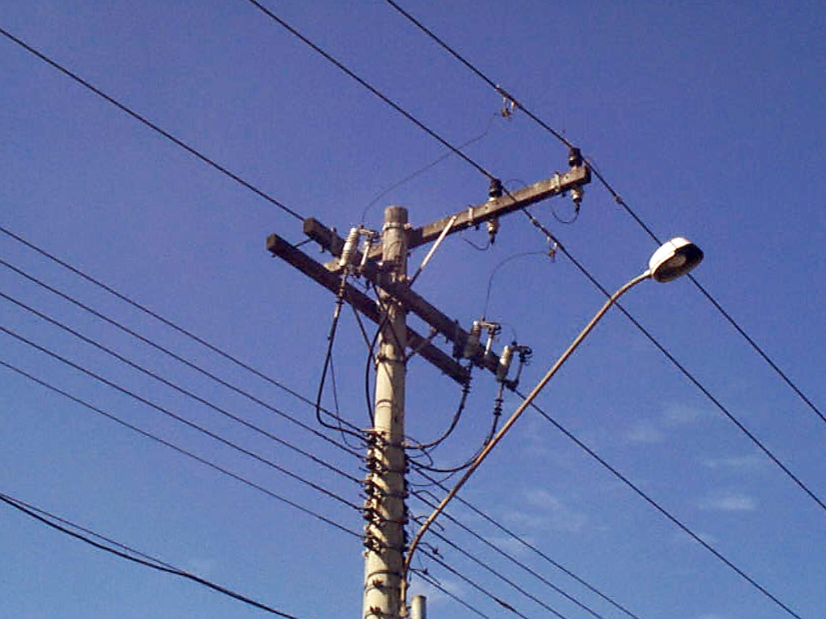
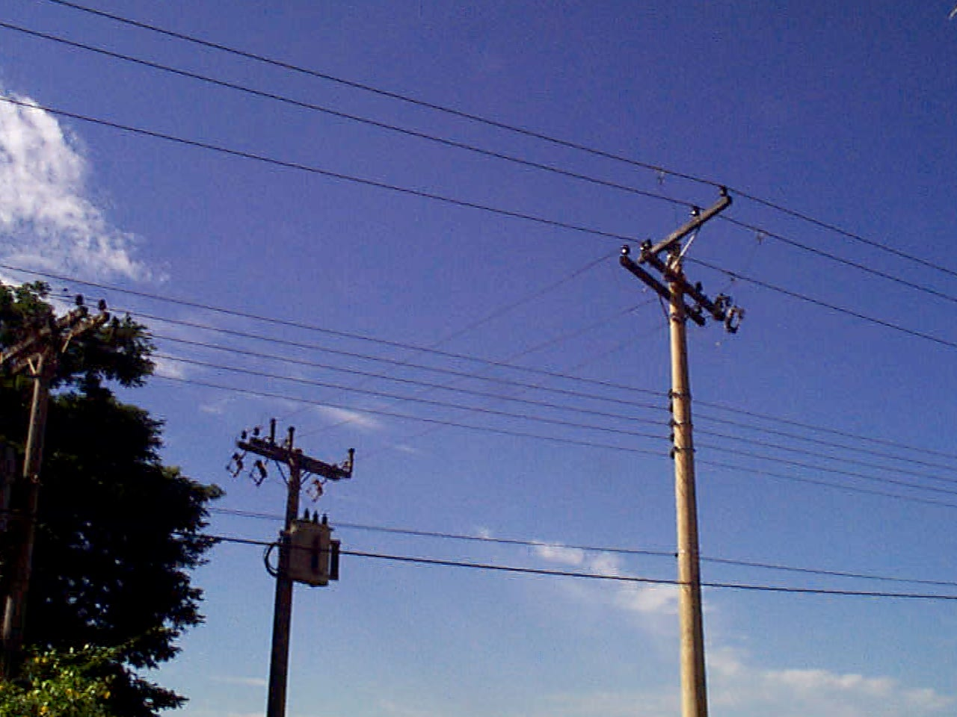
FORNECIMENTO
EM AT
ACIMA DE 75 kW

Slide 51
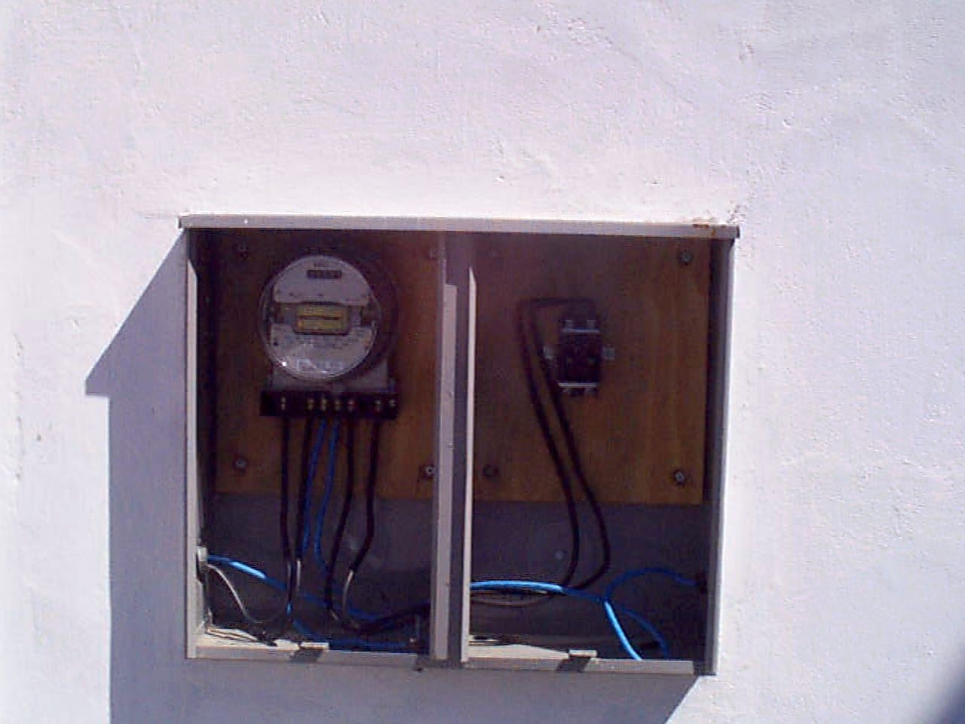
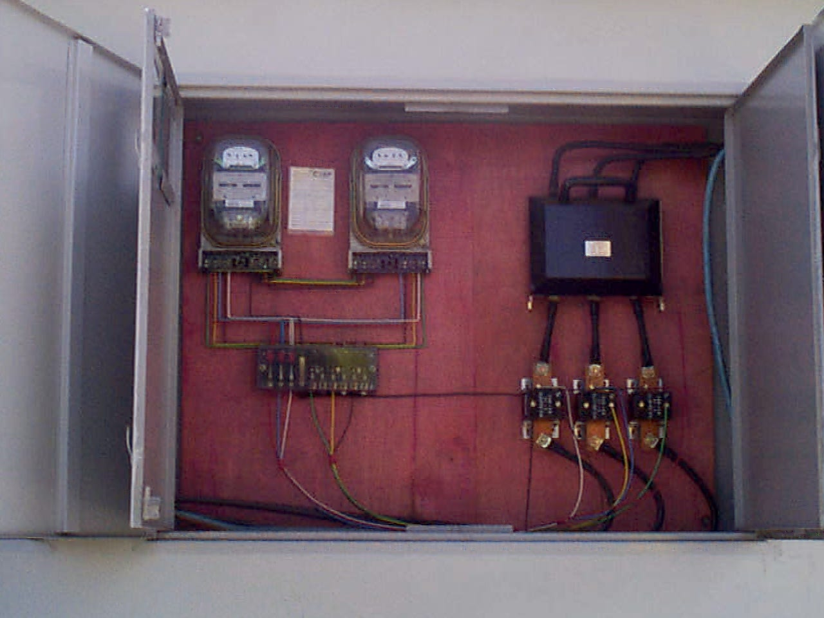
TIPOS DE MEDIÇÃO
INDIRETA
DIRETA

Slide 52
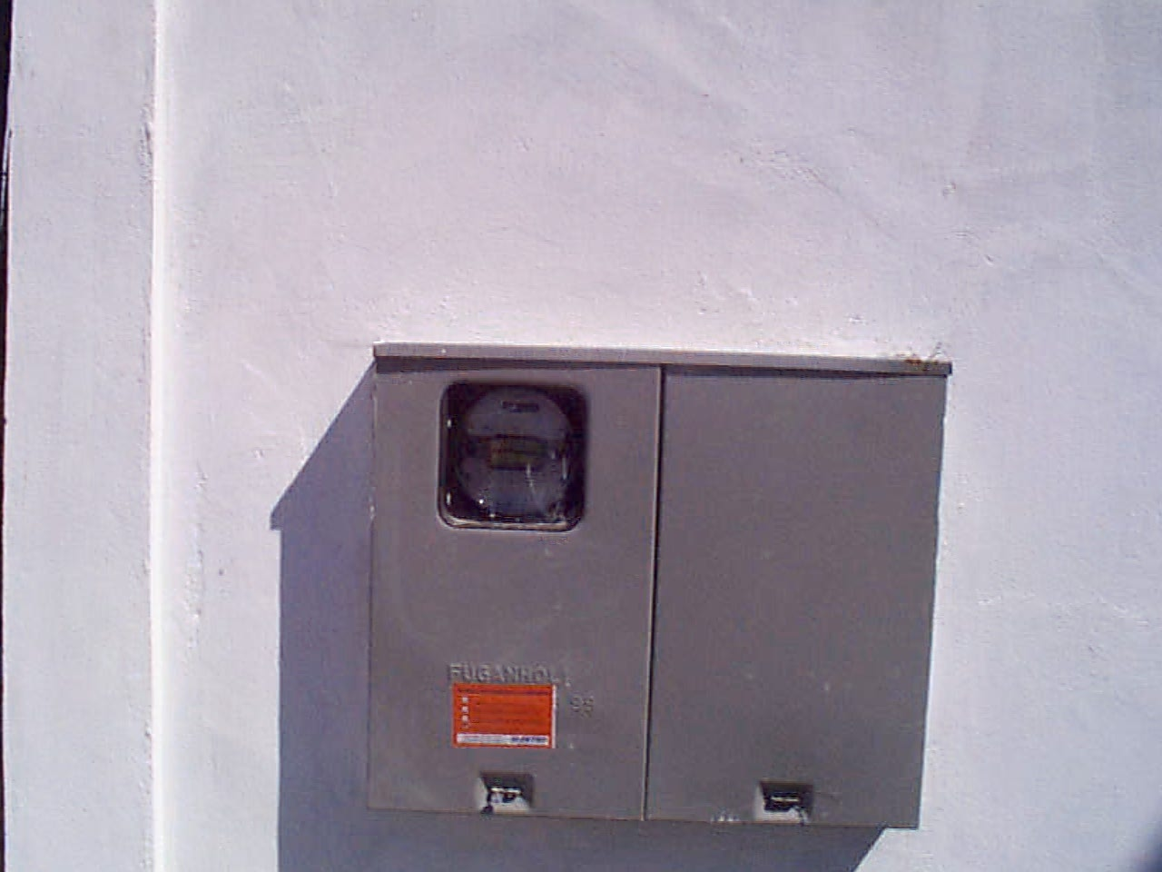
MEDIÇÃO DIRETA
DE
ENERGIA ELÉTRICA

Slide 53
TODA CORRENTE ABSORVIDA PELA
CARGA PASSA PELO MEDIDOR

Slide 54
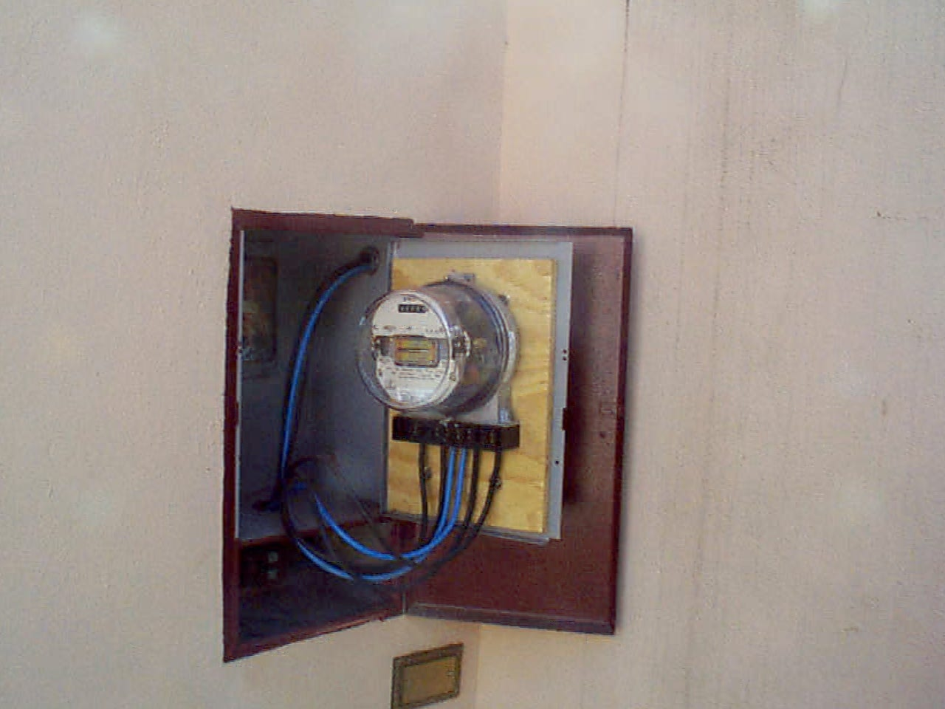
LIMITE DE CORRENTE - 100A

Slide 55
MEDIÇÃO INDIRETA EM BT

Slide 56
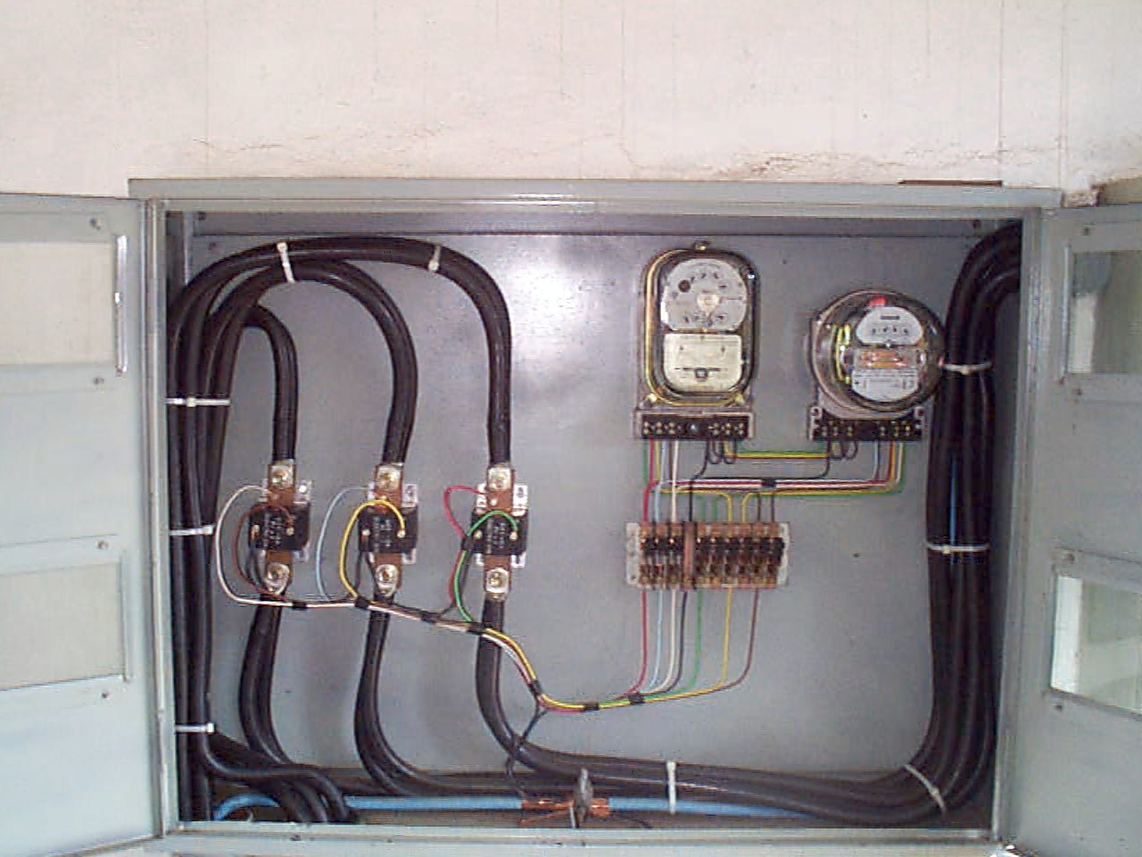
USO DE TCs
APENAS UMA PARTE DA CORRENTE
PASSA PELO MEDIDOR

Slide 57

TC DE BAIXA TENSÃO
100 A
5 A
REDUZ A CORRENTE ELÉTRICA

Slide 58


MEDIÇÃO
INDIRETA EM
AT

Slide 59
USO DE TP E TC ISOLAM
APARELHOS DE MEDIÇÃO DA A.T.
TC
TP

Slide 60

POTÊNCIA ATIVA - Kw
E CONSUMO - kWh
ENERGIA REATIVA
kQh OU kVArh

Slide 61

ILUMINAÇÃO PÚBLICA
ACIONADA AUTOMATICAMENTE
COMANDO EM GRUPO
COMANDO INDIVIDUAL

Slide 62

LUMINÁRIA

Slide 63


CHAVE MAGNÉTICA PARA IP
ACIONA AUTOMATICAMENTE
A ILUMINAÇÃO PÚBLICA
INDIVIDUAL
GRUPO

Slide 64

EQUIPAMENTOS DE
MANOBRAS E PROTEÇÃO

Slide 65
EQUIPAMENTOS DE
MANOBRAS
MANOBRAS
TRANSFERÊNCIAS DE CARGAS
ABERTURA E FECHAMENTOS
DE CIRCUITOS

Slide 66

SECCIONADORA DE
FACA UNIPOLAR
ABERTURA DE CIRCUITO
COM CARGA
USO DO DAC

Slide 67

SECCIONADORA DE
FACA UNIPOLAR

Slide 68

SECCIONADORA DE
FACA UNIPOLAR

Slide 69

Dispositivo
Abertura com
Carga

Slide 70

EQUIPAMENTO
COM
CÂMARA DE
EXTINÇÃO
DE ARCO ELÉTRICO

Slide 71

CHAVE A ÓLEO TRIPOLAR

Slide 72
EQUIPAMENTOS DE
PROTEÇÃO
SOBRECARGA
SOBRE TENSÃO

Slide 73

CHAVE FUSÍVEL
DESLIGA
AUTOMATICAMENTE
POR DEFEITO
NO CIRCUITO
MANOBRA COM
CARGA COM DAC

Slide 74

CHAVE FUSÍVEL - FECHADA

Slide 75

CHAVE FÚSIVEL - ABERTA

Slide 76

CHAVE FUSÍVEL REPETIDORA
MELHORA A
CONFIABILIDADE
DO SISTEMA ELÉTRICO
DEFEITO PASSAGEIRO RELIGA O CIRCUITO
DEFEITO PEMANENTE DESLIGA O CIRCUITO
APÓS DOIS RELIGAMENTOS

Slide 77

SEQUÊNCIA DE OPERAÇÃO

Slide 78

SEQUÊNCIA DE OPERAÇÃO

Slide 79

SEQUÊNCIA DE OPERAÇÃO

Slide 80

SEQUÊNCIA DE OPERAÇÃO

Slide 81

CHAVE RELIGADORA
MELHORAR A
CONFIABILIDADE

Slide 82

RELIGAMENTO
POR DEFEITOS
PASSAGEIROS
DESLIGAMENTO
POR DEFEITOS
PERMANENTES

Slide 83

BLOQUEIO DE
RELIGAMENTO
PARA
MANUTENÇÃO
MANOBRAS
DE CIRCUITOS

Slide 84

CHAVE
SECCIONALIZADORA
ATUA EM
FUNÇÃO
DO RELIGADOR

Slide 85

MELHORA A CONFIABILIDADE

Slide 86

DESLIGAR
TRECHOS
DEFEITUOSOS
MANOBRAS
DE CIRCUITOS

Slide 87
PARA-RAIOS
PROTEÇÃO
CONTRA
SOBRETENSÃO

Slide 88

PARA-RAIOS POLIMÉRICO

Slide 89

COORDENAÇÃO DO SISTEMA
DE PROTEÇÃO
S
R
E
L
S

Slide 90
COORDENAÇÃO DO SISTEMA
DE PROTEÇÃO
S
R
E
L
S

Slide 91
COORDENAÇÃO DO SISTEMA
DE PROTEÇÃO
S
R
E
L
S

Slide 92
COORDENAÇÃO DO SISTEMA
DE PROTEÇÃO
S
R
E
L
S

Slide 93

EQUIPAMENTOS
CORRETIVOS

Slide 94

REGULADOR DE TENSÃO
MANTER O NÍVEL DE TENSÃO

Slide 95

AUTO
TRANSFORMADOR
REGULA ATÉ 10%
16 DEGRAUS (+)
16 DEGRAUS (-)

Slide 96

AUTO-BOOSTER

Slide 97

BANCO DE CAPACITORES
CORREÇÃO DO FATOR DE POTÊNCIA

Slide 98
Centro de Operação
Visão Geral

Slide 99

CENTRO DE OPERAÇÃO
Operação Centralizada e Integrada
21 Postos de Operação
300.000 ocorrência / Ano
800 ocorrências em média por dia
Capacidade de atendimento 3.000 ocorrências/dia

Slide 100







Integração de Processos e Sistemas
SGD
CallCenter
Sistemas
SCADA
Clientes
UE - Sistema Comercial
ERP - R/3 (SAP)
Sistema de Comunicação
Telemedição
Centro de Operação
Hardware & servidores
Equipes de Restabelecimento

Slide 101


Sistema Integrado VHF SAT
SATELITE IMPSAT/ EMBRATEL
SISTEMA VHF
EQUIPES DE RESTABELECIMENTO

Slide 102

Comunicação Embarcada
Auto-Track

Slide 103



SGD - Sistema de Gestão da Distribuição
Módulo de Operação (COD)
Estudo de Manobras
Controle e Despacho das Ocorrências

Slide 104


Telemedição
Telemedição on-line VSAT em 220 pontos ( outras Concessionarias ) e clientes de média tensão 138 KV.
  Eficiência no gerenciamento e oportunidades de negócio
  Melhora no fornecimento de Energia
  Power Quality
  curva de carga em tempo real
  Suporte para Operação

Slide 105

SISRAIOS - Sistema de Supervisão de Raios
SIMEPAR - Sistema Meteorológico do Paraná.
• Possibilita o monitoramento das descargas atmosféricas na àrea de Concessão da Elektro em tempo real com localização e intensidade.
• Apresenta o histórico de eventos dos últimos 02 anos.
• Subsidia estudo de sobretensão identificando locais de maior incidência de descargas atmosféricas na área de concessão da Elektro.

Slide 106

INPE - Instituto Nacional de Pesquisas Espaciais
• Imagens do Satélite GOES. (Americano)
• Monitoramento das
precipitações em todo a América do Sul.
Visualização da Intensidade da temperatura no topo das nuvens, possibilitando a visualização do deslocamento das frentes frias.

Slide 107

Sistema de Gerenciamento de Linhas de Transmissão

Slide 108

Sistema de Gerenciamento de Linhas de Transmissão

Slide 109

SGD - Sistema de Gestão da Distribuição
Em 07/09/2002, ocorreu a maior demanda na História da ELEKTRO.
  80 mil ligações no Call Center
  3 mil ocorrências registradas
  500 eletricistas
  200 Atendentes
  80 Operadores
  Operação com 100% do suporte pelo SGD

Slide 110
CAL CENTER
Visão Geral

Slide 111

CAT

